Slide 1
Szkolenie specjalistyczne w zakresie młodszego nurka
Temat: Sprzęt nurkowy i urządzenia techniczne

Slide 2
Materiał nauczania:
budowa, działanie i zasady eksploatacji zestawów do nurkowania (pojedyncza butla, zestaw dwubutlowy);
środki techniczne wspomagające nurka: maska pełnotwarzowa, łączność podwodna przewodowa i bezprzewodowa, kompasy, komputery nurkowe, kabloliny, liny, kołowrotki, szpulki, boje dekompresyjne i sygnalizacyjne;
budowa, działanie i zasady eksploatacji urządzeń technicznych stosowanych do
wykonywania prac poszukiwawczych, wydobywczych, technicznych, cięcia,
środki sygnalizacji alarmowej;
wyposażenie środków pływających w sprzęt ratunkowy;
dobór i konfiguracja sprzętu do nurkowania;
sposoby zakładania sprzętu.

Slide 3
Cele szczegółowe:
omówić ogólną budowę, działanie i zasady eksploatacji maski pełnotwarzowej, suchego skafandra nurkowego, zestawu pojedynczego i dwubutlowego oraz automatu zapasowego;
omówić rodzaje i sposoby mocowania balastu nurkowego;
omówić budowę, działanie i zasady eksploatacji urządzeń technicznych stosowanych do wykonywania prac poszukiwawczych – kabloliny, liny, kołowrotki, szpulki, boje dekompresyjne i sygnalizacyjne, itp.;

Slide 4
Cele szczegółowe c.d.:
omówić budowę, działanie i zasady eksploatacji urządzeń technicznych stosowanych do wykonywania prac wydobywczych (balonów wypornościowych, zawiesi, szekli, karabinków);
omówić budowę, działanie i zasady eksploatacji urządzeń technicznych stosowanych do wykonywania prac technicznych (urządzenia pneumatyczne do wiercenia, przykręcania, cięcia itd., narzędzia warsztatowe);
omówić budowę, działanie i zasady eksploatacji urządzeń technicznych stosowanych do cięcia (urządzenia hydrauliczne, piły ręczne, urządzenia odciążające narzędzia hydrauliczne itd.);

Slide 5
Cele szczegółowe c.d.:
omówić budowę, działanie i zasady nawigacji przy pomocy kompasu;
omówić budowę, działanie i zasady eksploatacji podwodnej łączności przewodowej;
omówić budowę, działanie i zasady eksploatacji podwodnej łączności bezprzewodowej;
sprawdzić i ocenić sprawność roboczą sprzętu nurkowego;
sprawdzić i ocenić sprawność roboczą sprzętu nurkowego;
omówić zastosowanie rolek, bloczków;

Slide 6
Cele szczegółowe c.d.:
zmierzyć ciśnienie w zbiorniku ciśnieniowym;
wezwać pomoc przy użyciu środków sygnalizacji alarmowej;
omówić zasady wyposażania sprzętu pływającego w środki ratunkowe;
wyposażyć sprzęt pływający w środki ratunkowe;
dobrać i skonfigurować sprzęt nurkowy do planowanego zadania;
założyć suchy skafander nurkowy i maskę pełnotwarzową;
sprawdzić szczelność maski;
założyć uprząż asekuracyjną i wpiąć linę podwodnej łączności przewodowej.

Slide 7
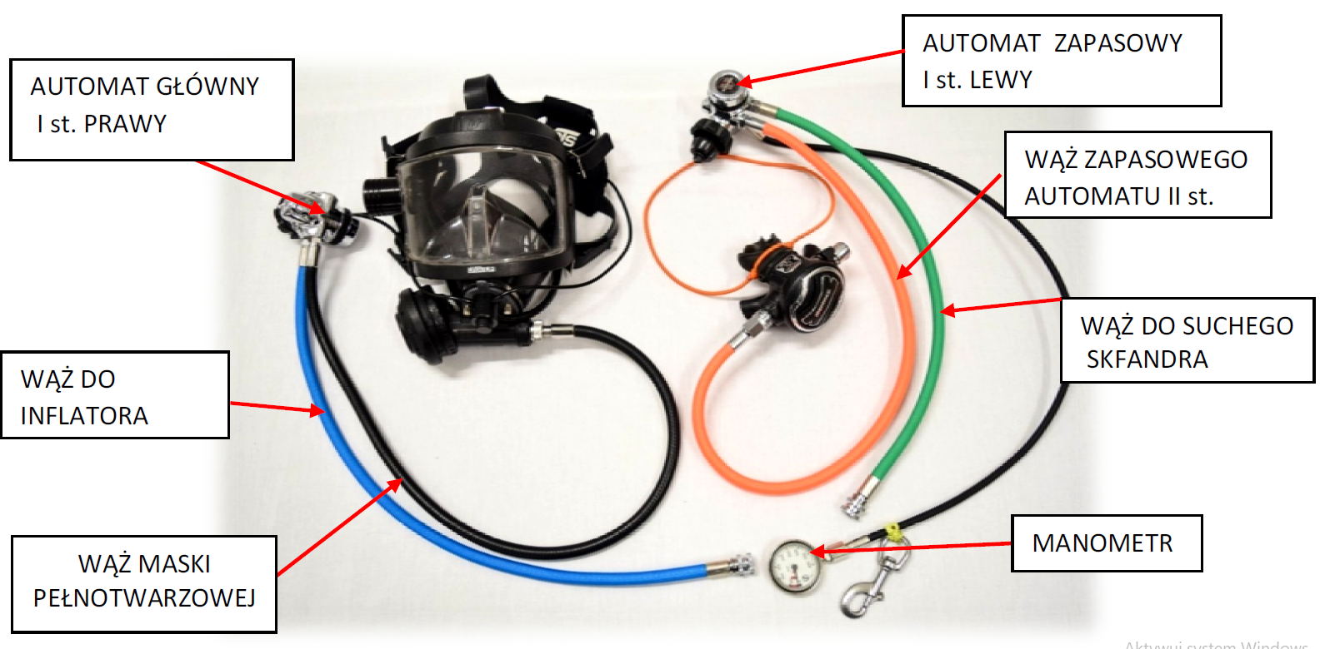
KONFIGURACJA AUTOMATÓW Z MASKĄ PEŁNOTWARZOWĄ
Notes:
Źródło: Zasady konfiguracji nurka specjalistycznej grupy ratownictwa wodno–nurkowego; Warszawa, październik 2023 r.

Slide 8
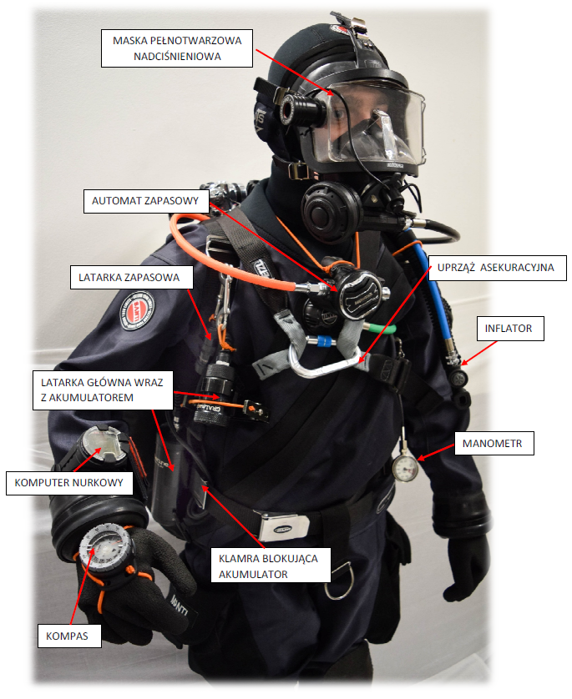
KONFIGURACJA AUTOMATÓW
Z MASKĄ PEŁNOTWARZOWĄ
Notes:
Źródło: Zasady konfiguracji nurka specjalistycznej grupy ratownictwa wodno–nurkowego; Warszawa, październik 2023 r.

Slide 9
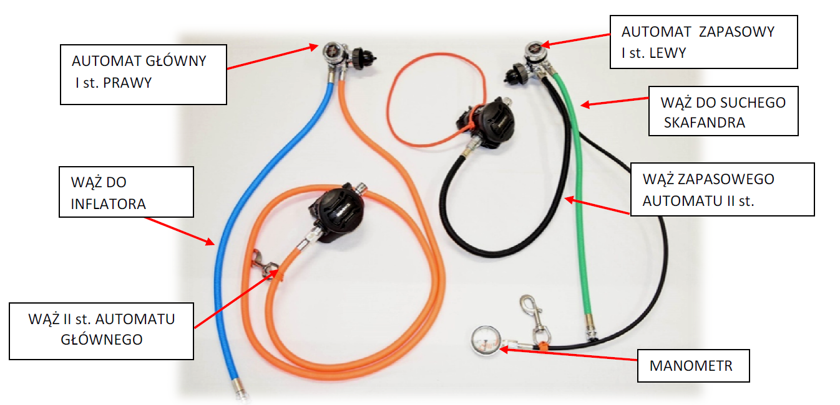
KONFIGURACJA AUTOMATÓW Z „DŁUGIM WĘŻEM"
Notes:
Źródło: Zasady konfiguracji nurka specjalistycznej grupy ratownictwa wodno–nurkowego; Warszawa, październik 2023 r.

Slide 10
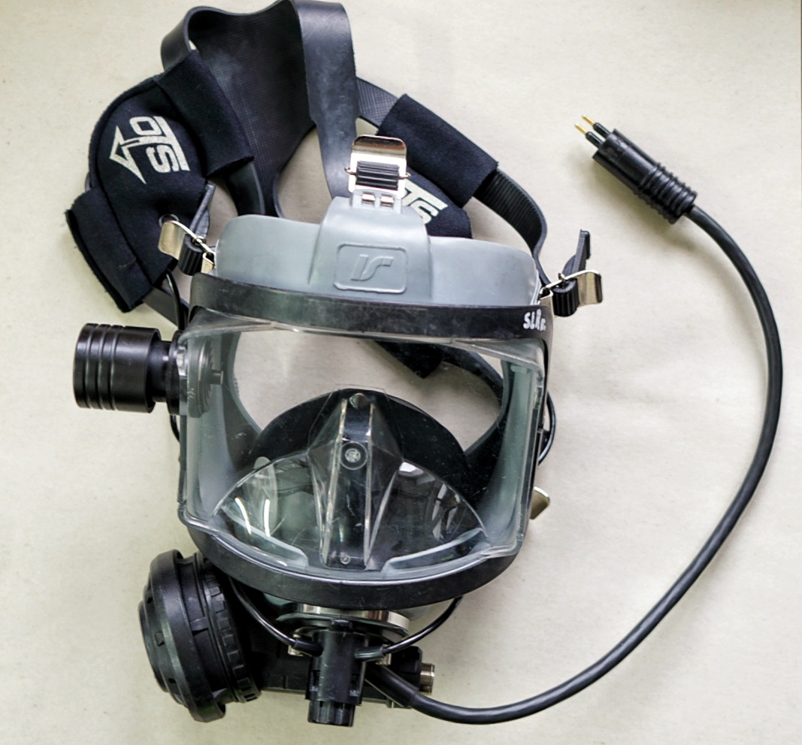
MASKA PEŁNOTWARZOWA AGA MK II
SŁUCHAWKI
MOKRE ZŁĄCZE
PASKI NA GŁOWĘ (TZW. SPIDER / PAJĄCZEK)
KORPUS MASKI
ZAWÓR ABV
RAMKA
SZYBA
MODUŁ ŁĄCZNOŚCI
AUTOMAT ODDECHOWY II STOPNIA
GNIAZDO WĘŻA ŚREDNIEGO CIŚNIENIA

Slide 11
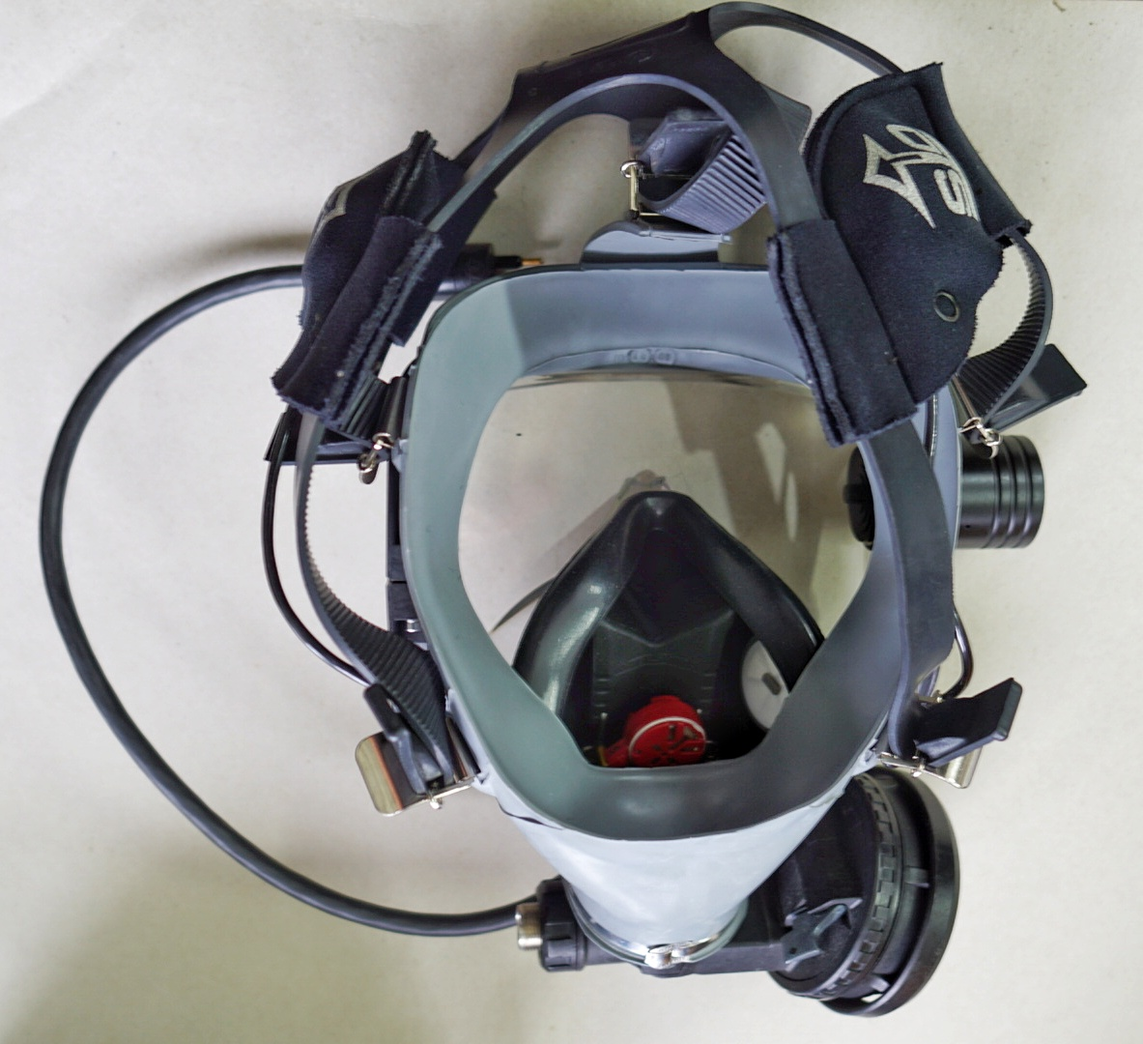
MASKA PEŁNOTWARZOWA AGA MK II
FARTUCH DOSZCZELNIAJĄCY
ZAWORY ZWROTNE (JEDNOKIERUNKOWE)
MASKA WEWNĘTRZNA (PRZESTRZEŃ ODDECHOWA)
MODUŁ ŁĄCZNOŚCI
WYRÓWNYWACZ CIŚNIENIA W UCHU ŚRODKOWYM
DŹWIGNIA ZAMYKAJĄCA AUTOMAT

Slide 12
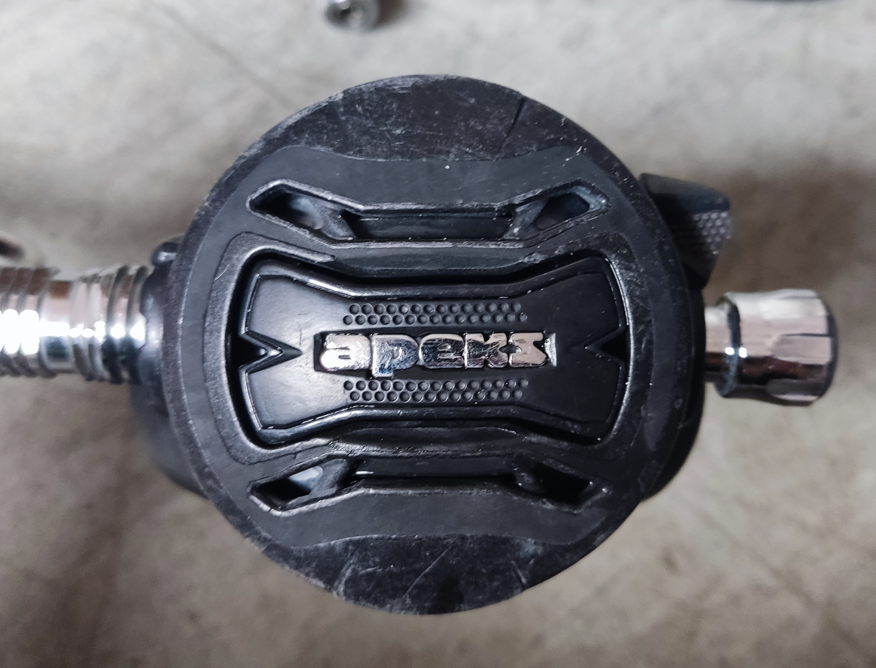
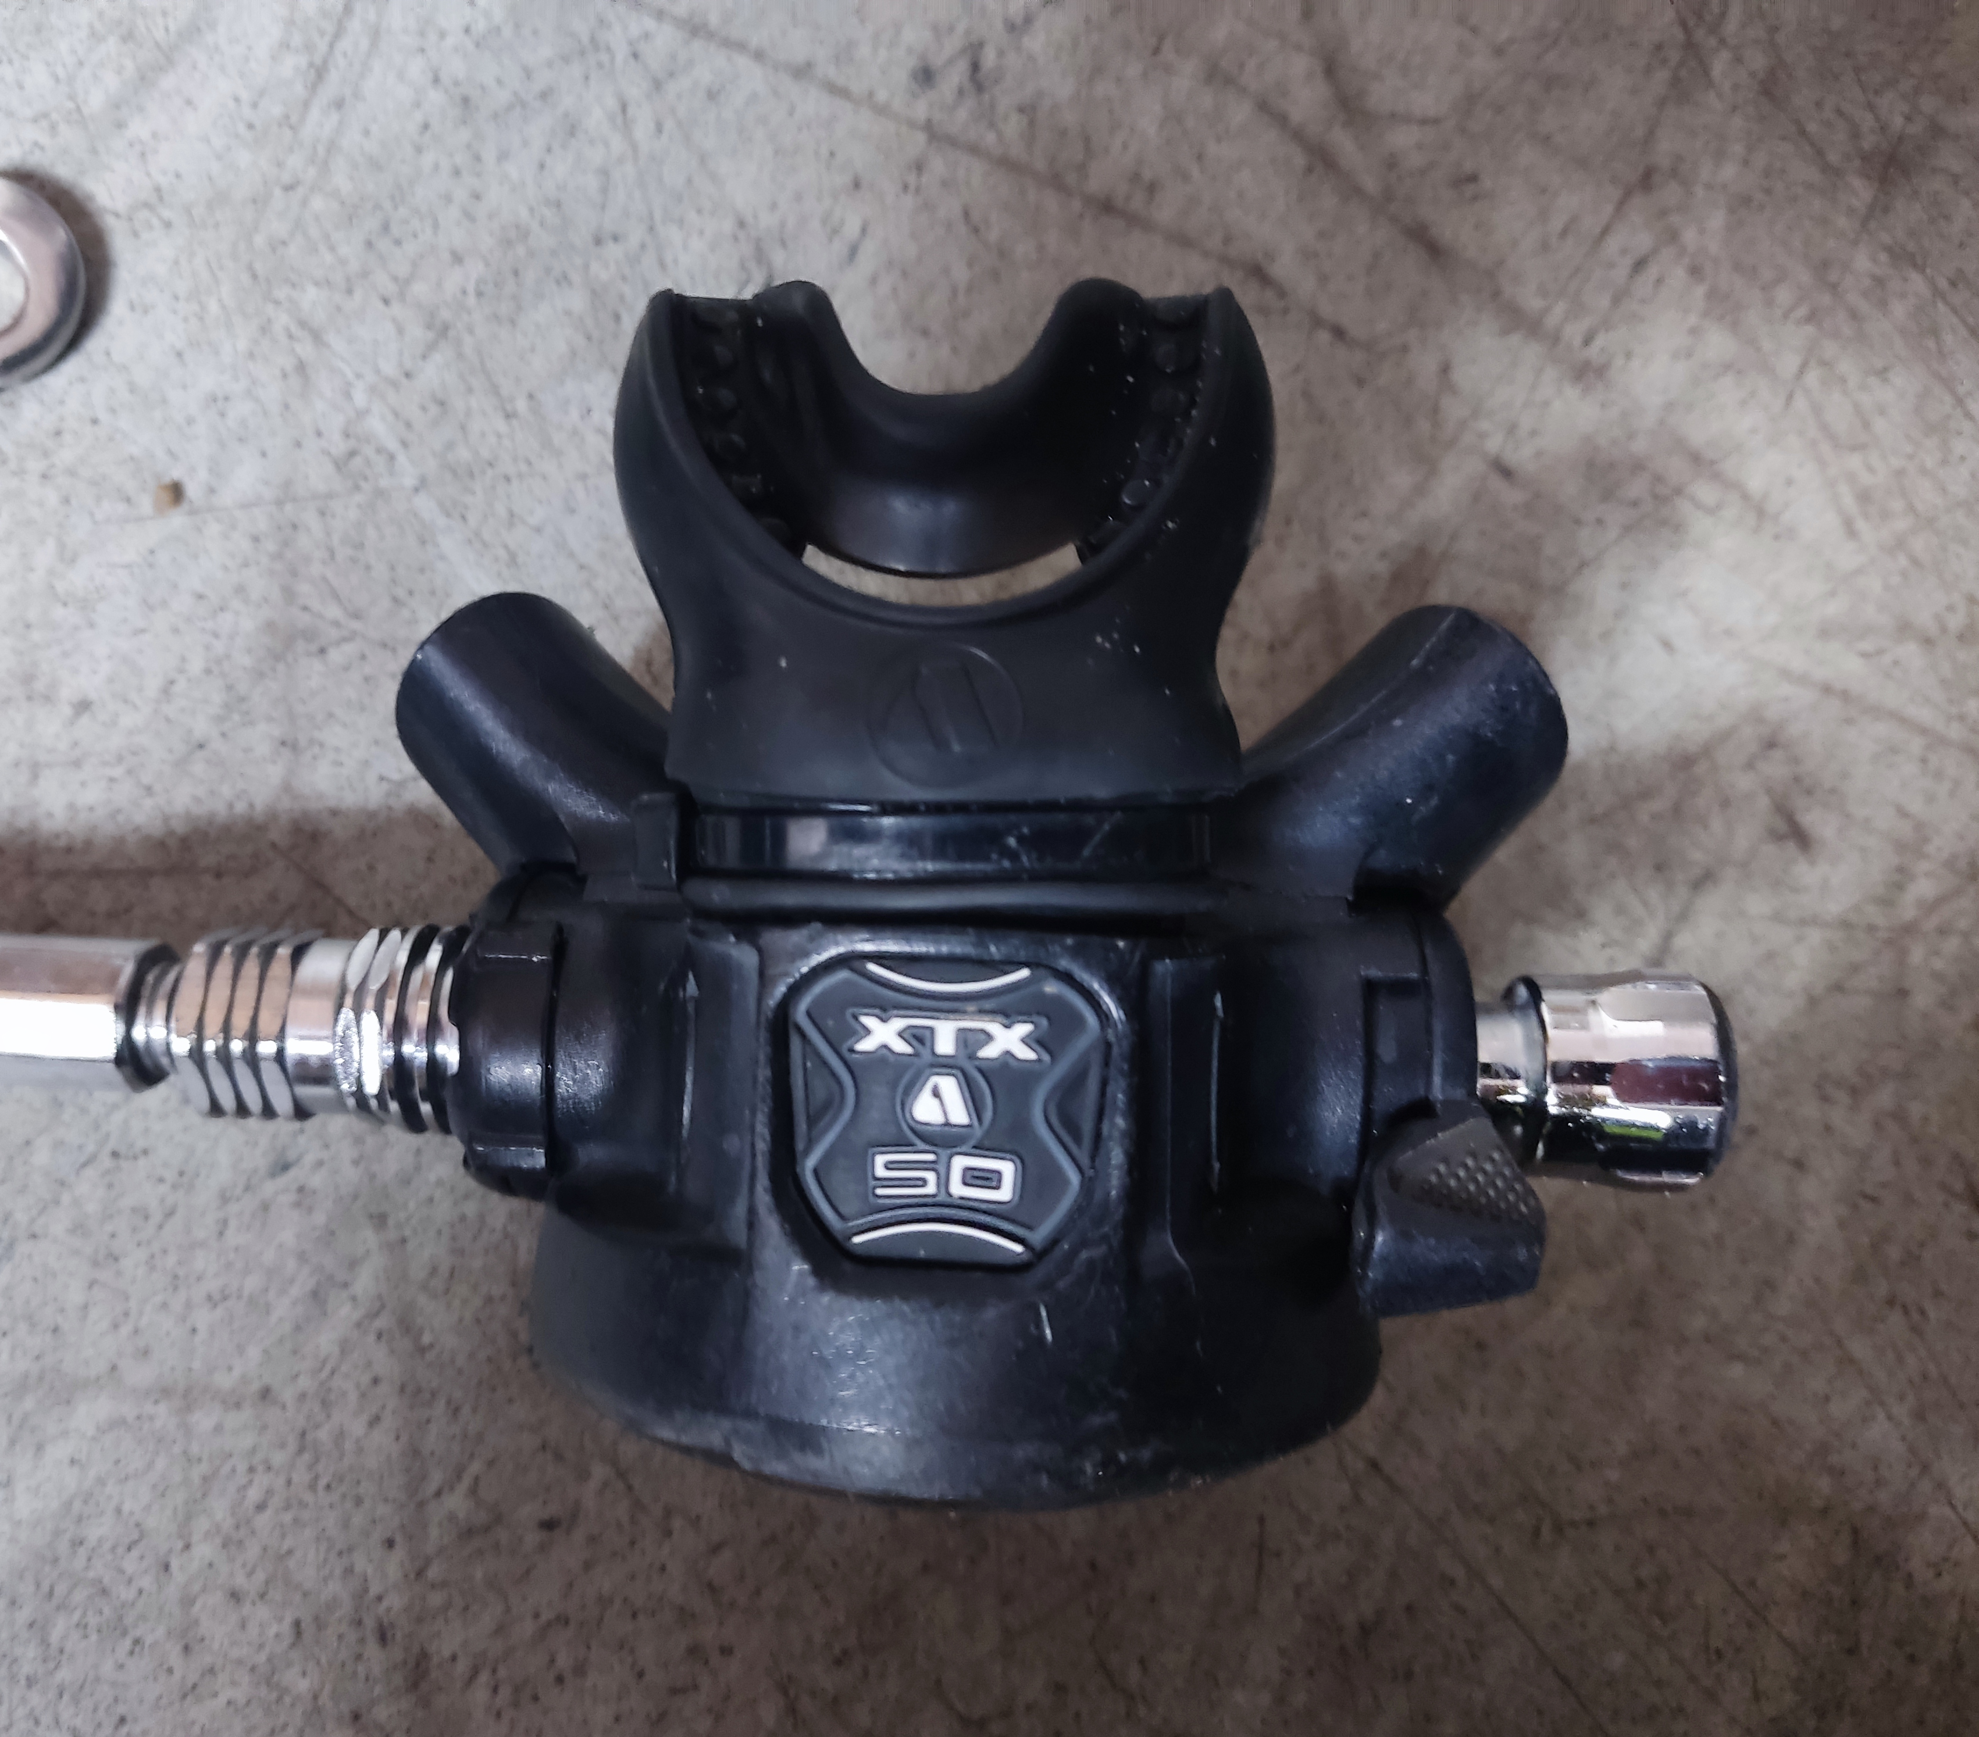
BUDOWA AUTOMATU ZAPASOWEGO II STOPNIA
USTNIK
KIEROWNICA WYDECHU
PRZYCISK DODAWCZY
POKRĘTŁO REGULACJI SIŁY OPORU
DŹWIGNIA VENTOURIEGO

Slide 13
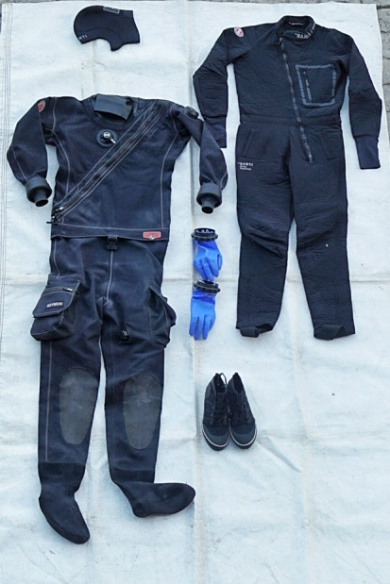
SUCHY SKAFANDER NURKOWY

Slide 14
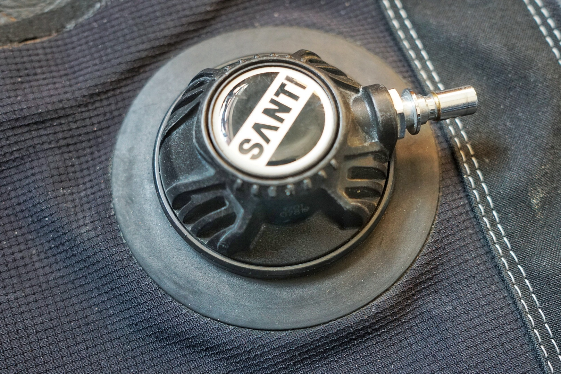
ZAWÓR DODAWCZY
zawór służący do dodawania powietrza do wnętrza suchego skafandra,
posiada wejście, do którego podłącza się wąż średniego ciśnienia.

Slide 15
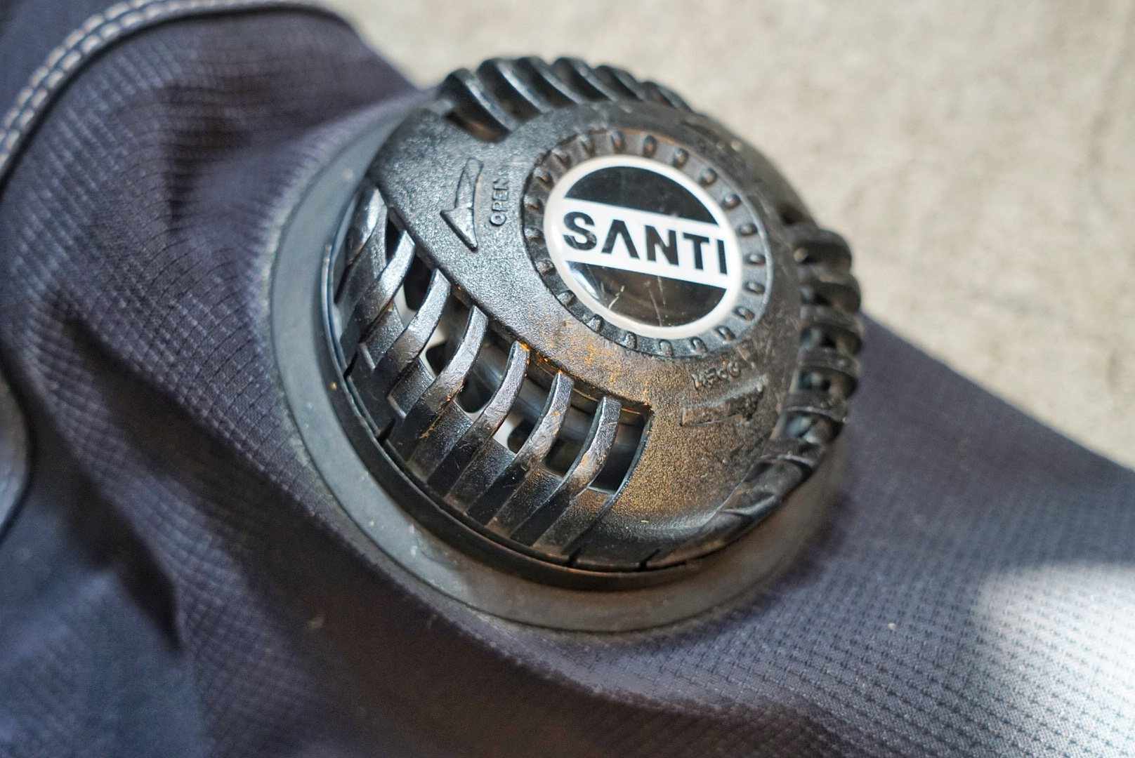
ZAWÓR UPUSTOWY
zawór służący do usuwania nadmiaru powietrza z wnętrza suchego skafandra,
umiejscowiony na lewym ramieniu,
zrzut powietrza odbywa się poprzez uniesienie ręki lub wciśnięcie zaworu.

Slide 16
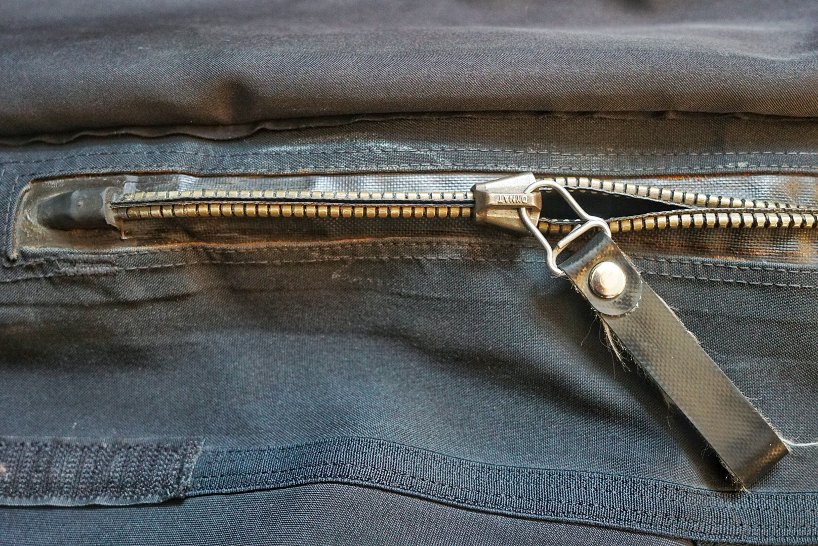
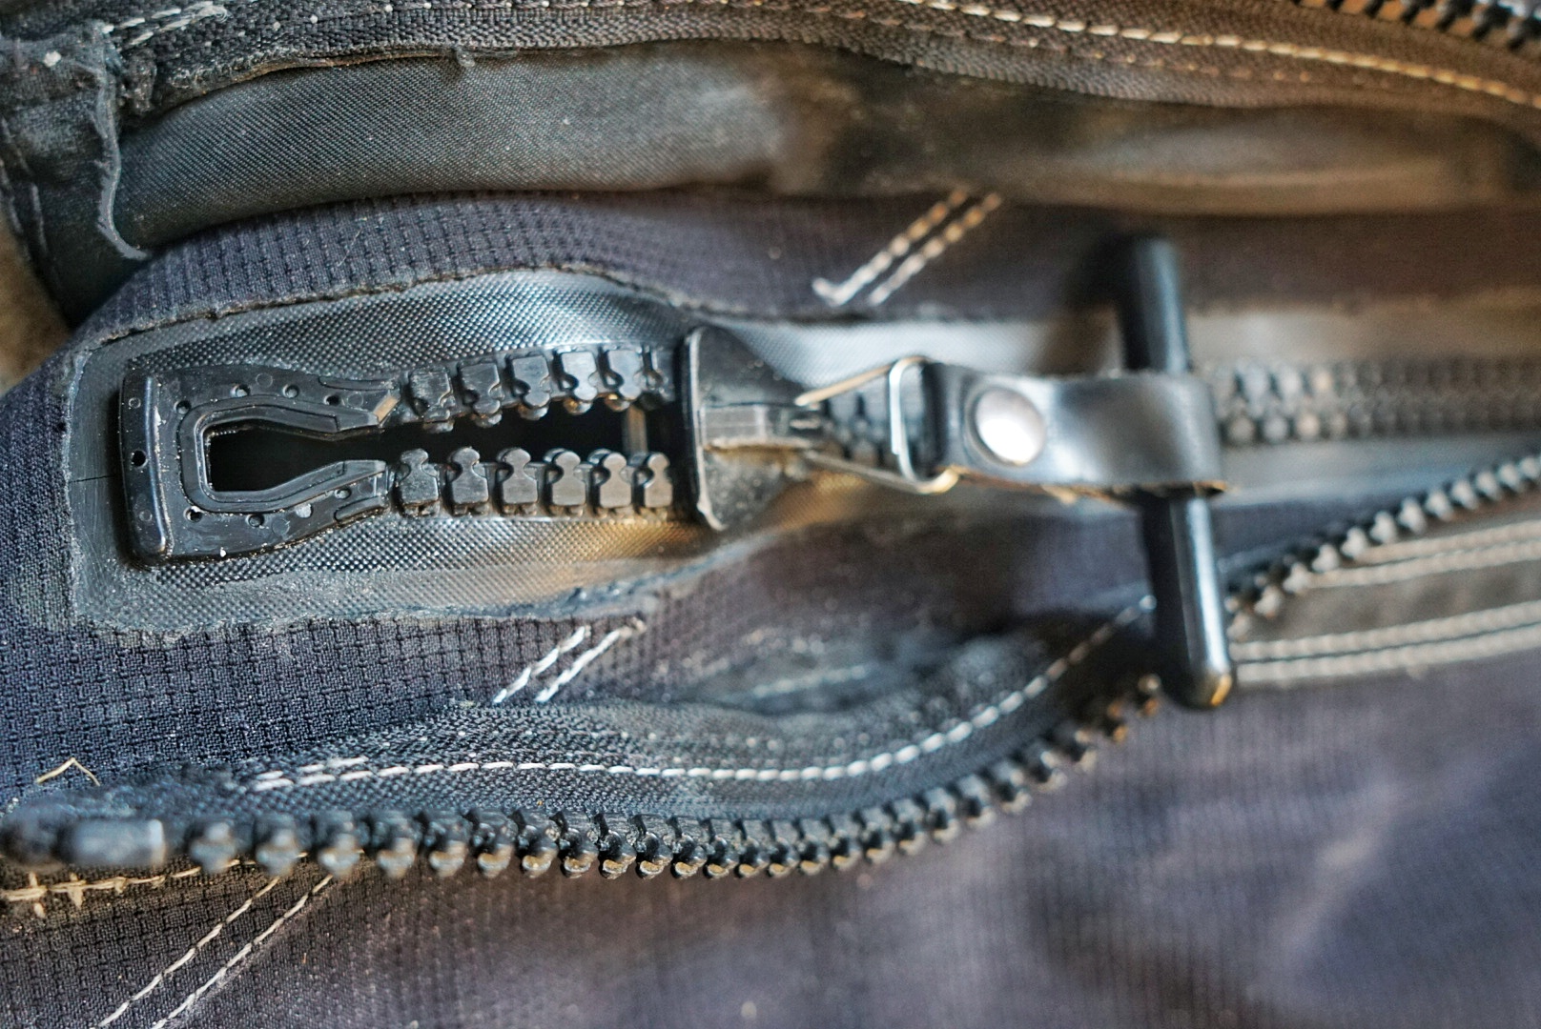
TYPY ZAMKÓW WODOSZCZELNYCH
W SUCHYM SKAFANDRZE
zamek metalowy – zamek o większej trwałości, mniej wrażliwy na zabrudzenia, ale o mniejszej elastyczności,
zamek plastikowy – wymaga dbałości o jego czystość (zabrudzenia mogą spowodować uszkodzenie zamka), za to jest bardzo elastyczny (można go zgiąć niemalże pod kątem 360°).

Slide 17
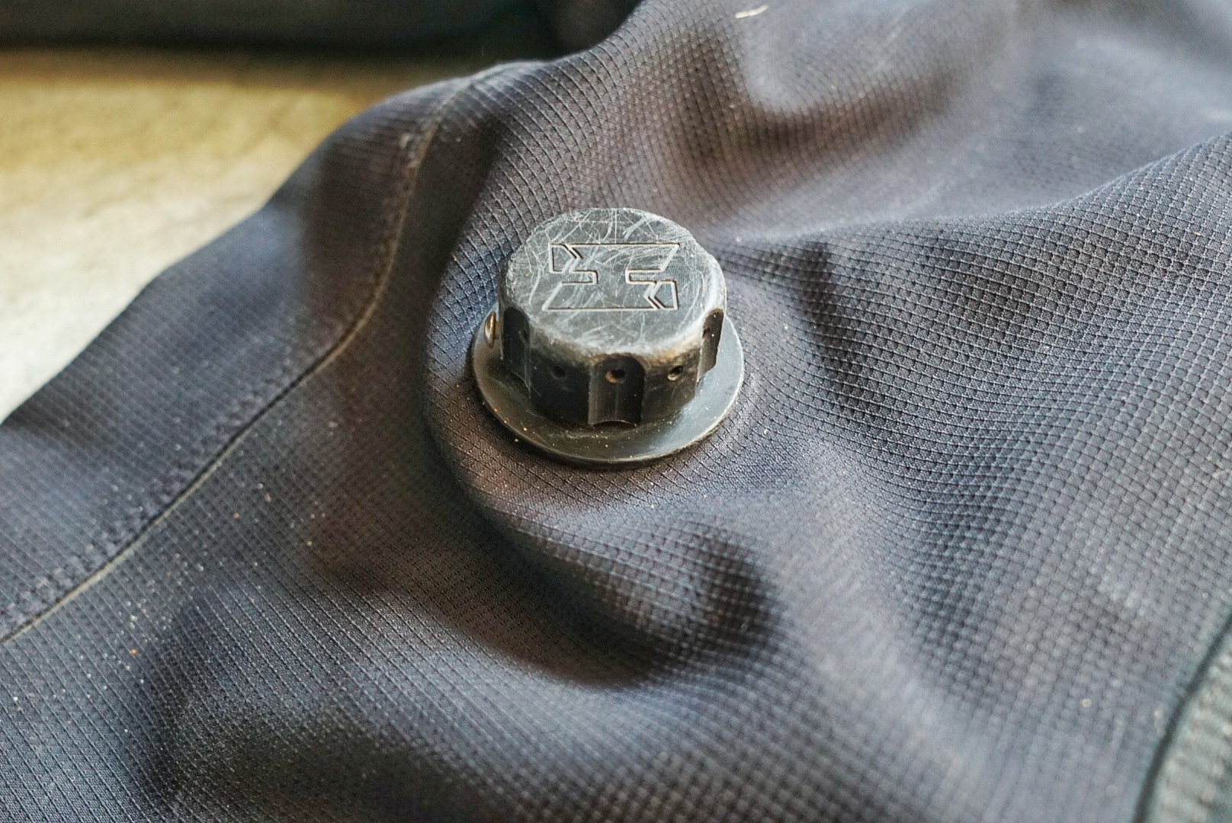
ZAWÓR ULGI TZW. P-VALVE
montowany w nogawce suchego skafandra, umożliwiający wydalenie moczu na zewnątrz podczas nurkowania

Slide 18
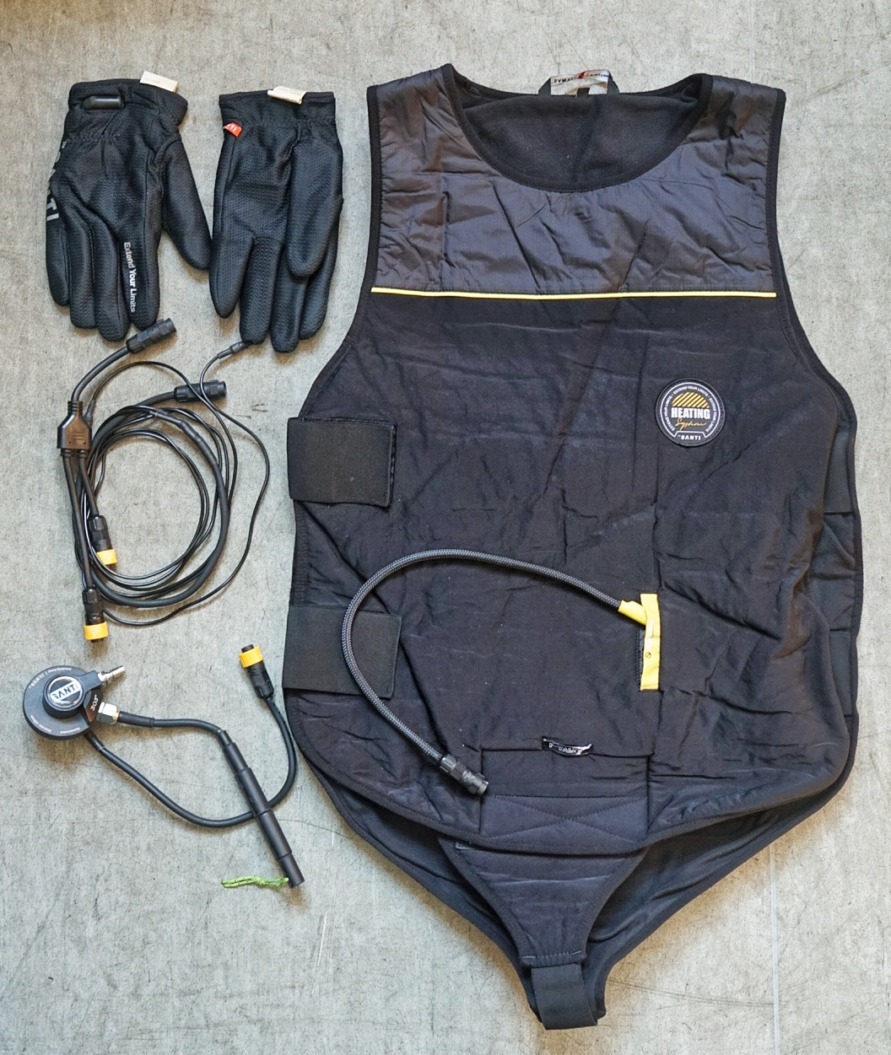
SYSTEM GRZEWCZY SUCHEGO SKAFANDRA
KAMIZELKA ORAZ RĘKAWICE GRZEWCZE
KABLE POŁĄCZENIOWE
TERMOZAWÓR

Slide 19
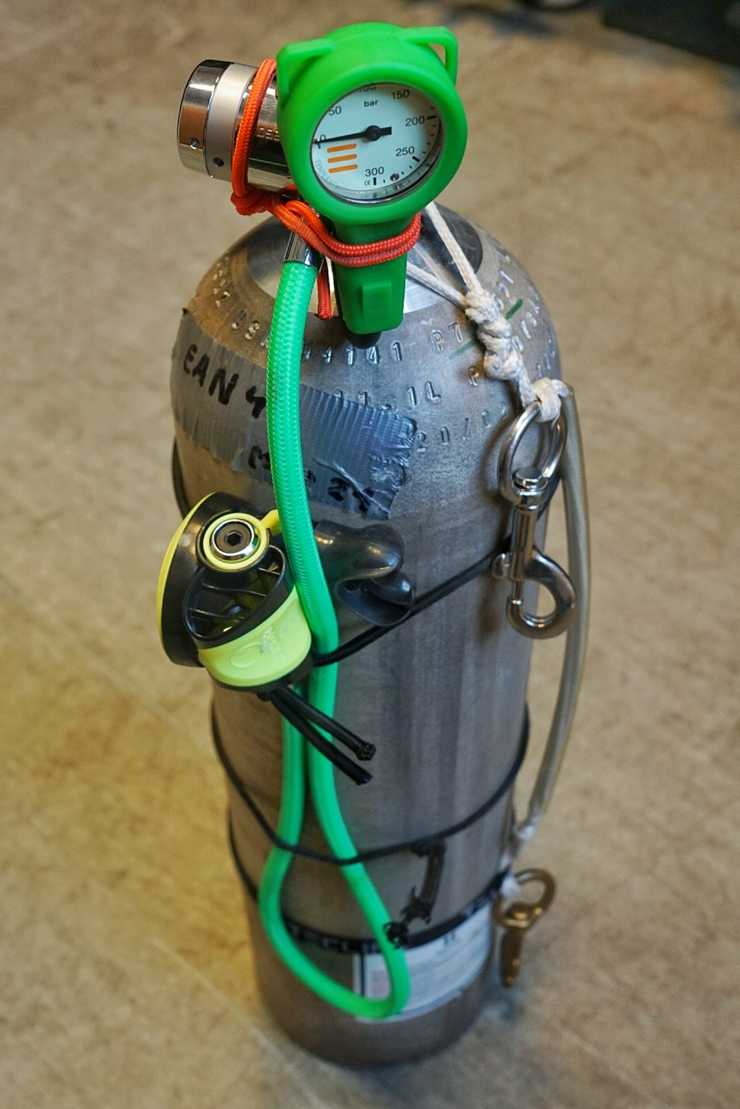
BUTLA TYPU STAGE
przypinana do d-ringów uprzęży nurka,
wykorzystywana jako dodatkowe, niezależne źródło gazu lub zawiera gazy dekompresyjne podczas zaawansowanych nurkowań.

Slide 20
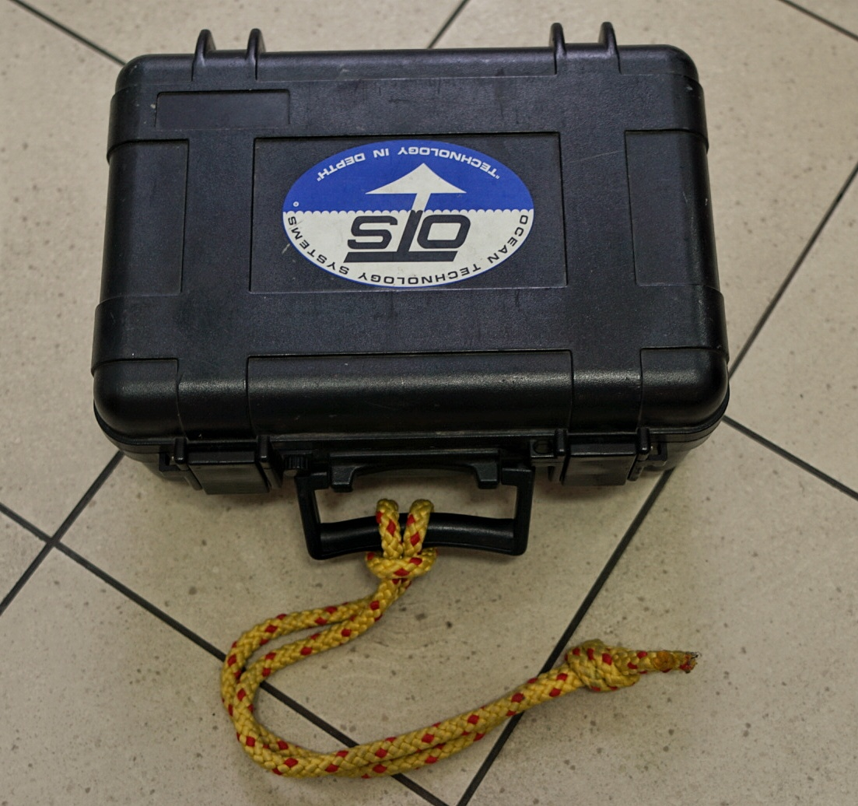
STACJA KOMUNIKACYJNA
AQUACOM MK2 - DCI

Slide 21
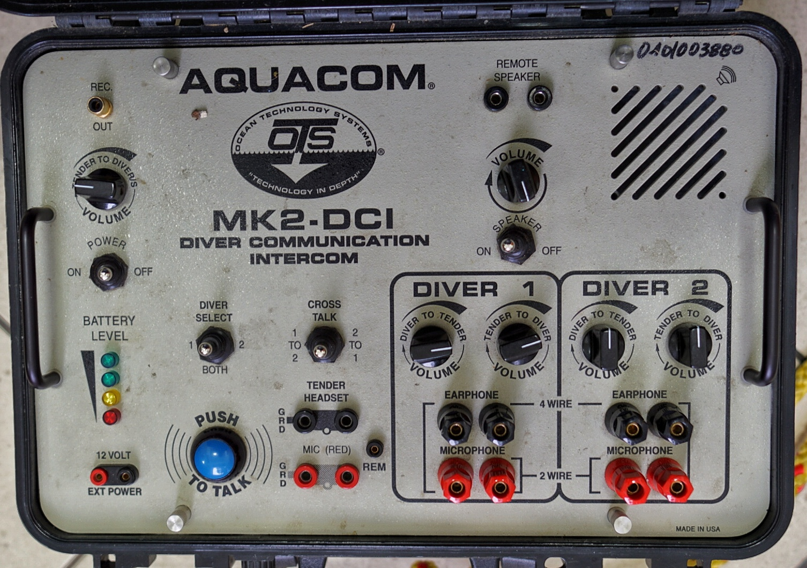
PRZEŁĄCZNIK WYBORU NURKÓW
"CROSS TALK"
POKRĘTŁA GŁOŚNOŚCI
WŁĄCZNIK
GŁOŚNIK
WSKAŹNIK POZIOMU BATERII
POKRĘTŁA GŁOŚNOŚCI NURKÓW
GNIAZDO ŁADOWANIA
WTYCZKI
PRZYCISK
"WCIŚNIJ BY MÓWIĆ"
GNIAZDO SŁUCHAWEK

Slide 22
STACJA KOMUNIKACYJNA AQUACOM MK2 – DCI
Bateria pozwala na 20 godzin ciągłej pracy,
Zakres częstotliwości: 600 – 1200 hz,
Kontrola komunikacji czyli kontrola głośności pomiędzy stacją bazową a nurkiem, komunikacja między nurkami, wybór rozmówcy,
Głośnik wbudowany w obudowę stacji lub opcjonalnie zestaw mikrofonowo-głośnikowy dla operatora.

Slide 23
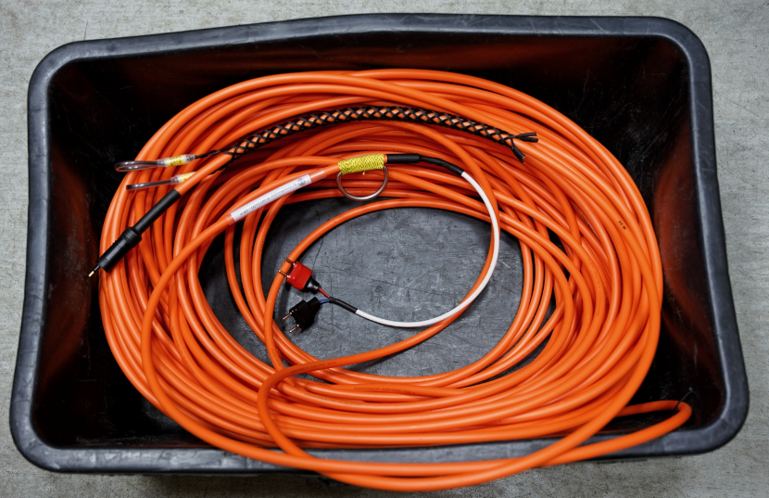
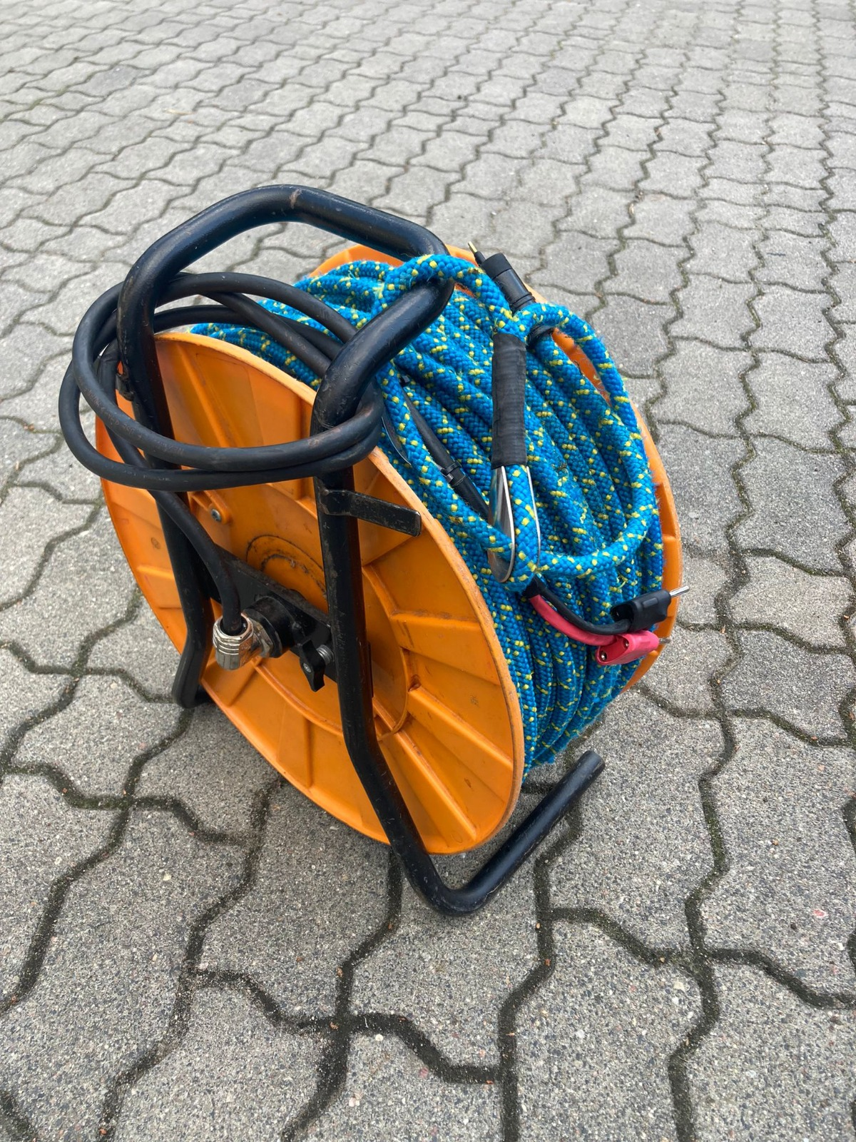
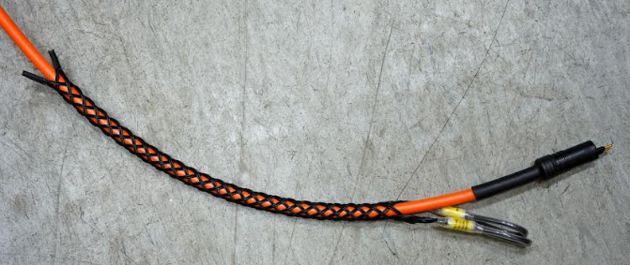
KABLOLINA KOMUNIKACYJNA:
- w kuwecie
- na bębnie

Slide 24
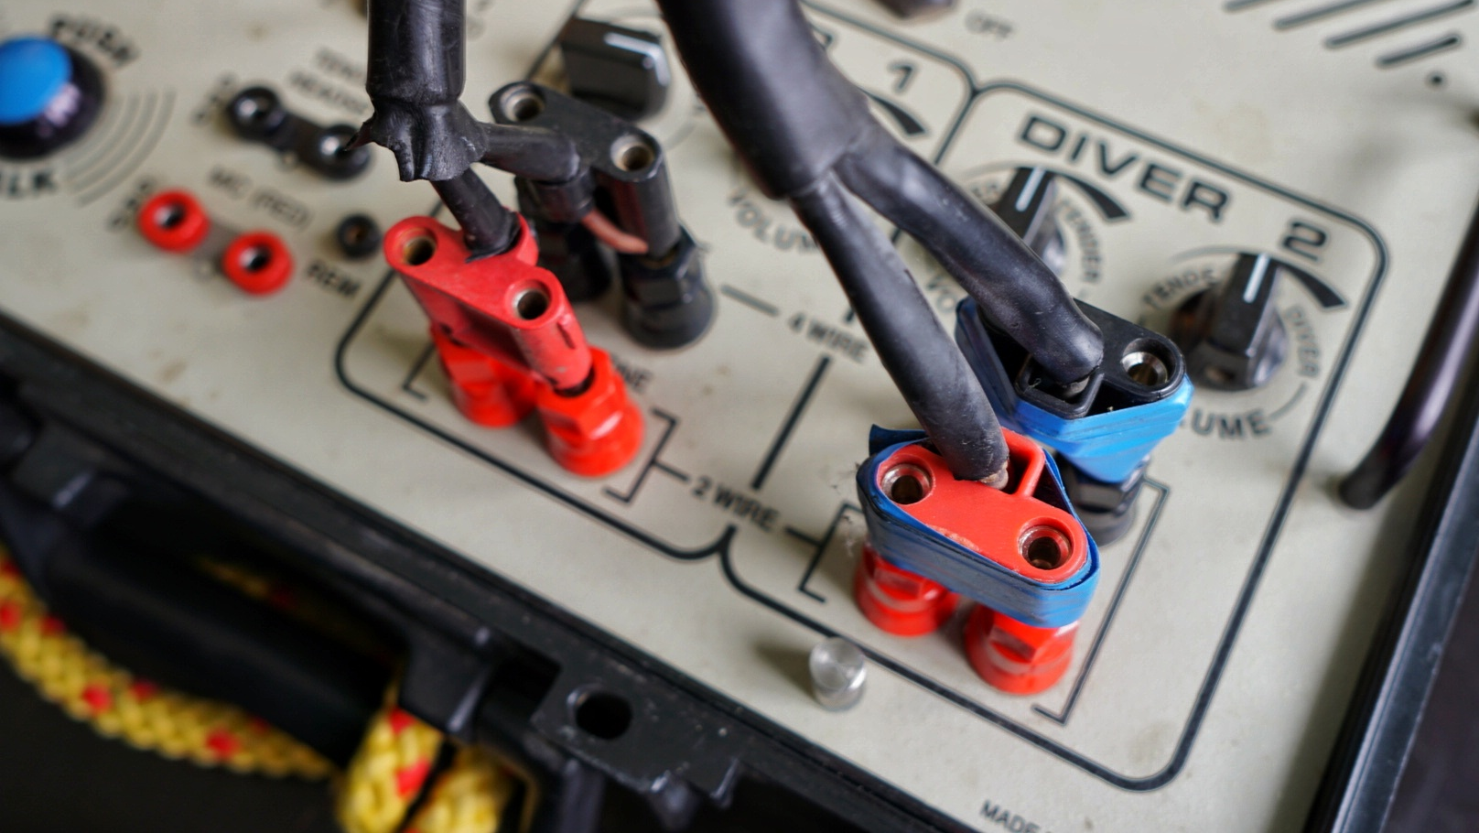

Slide 25
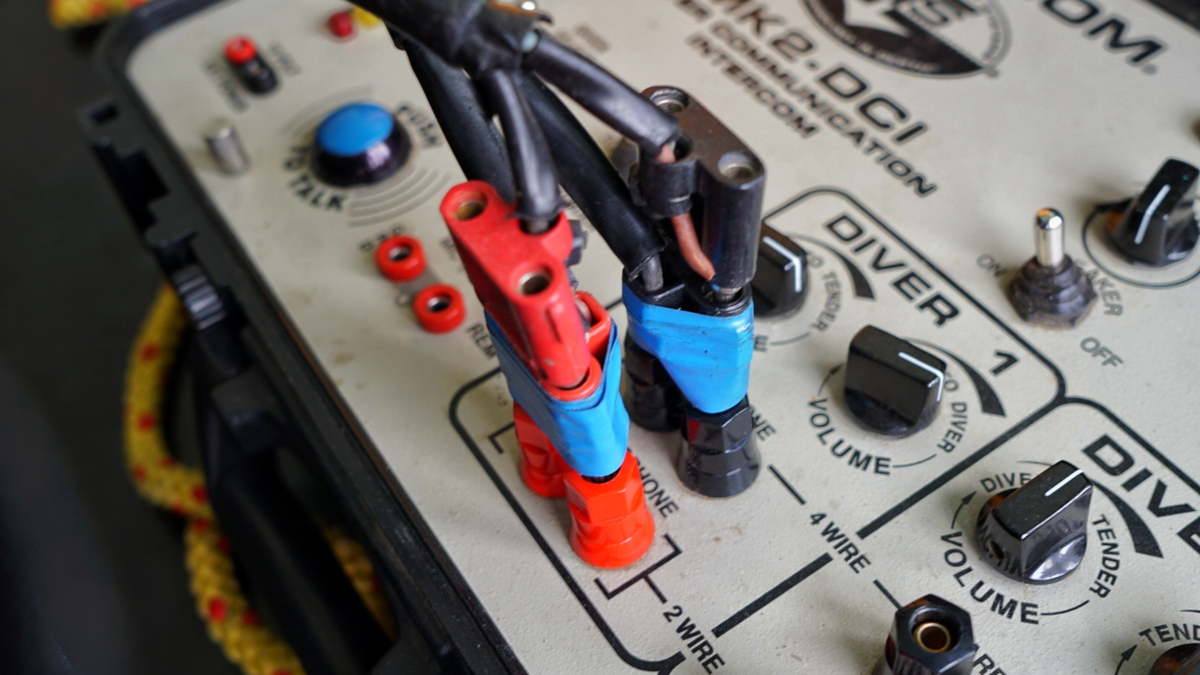

Slide 26
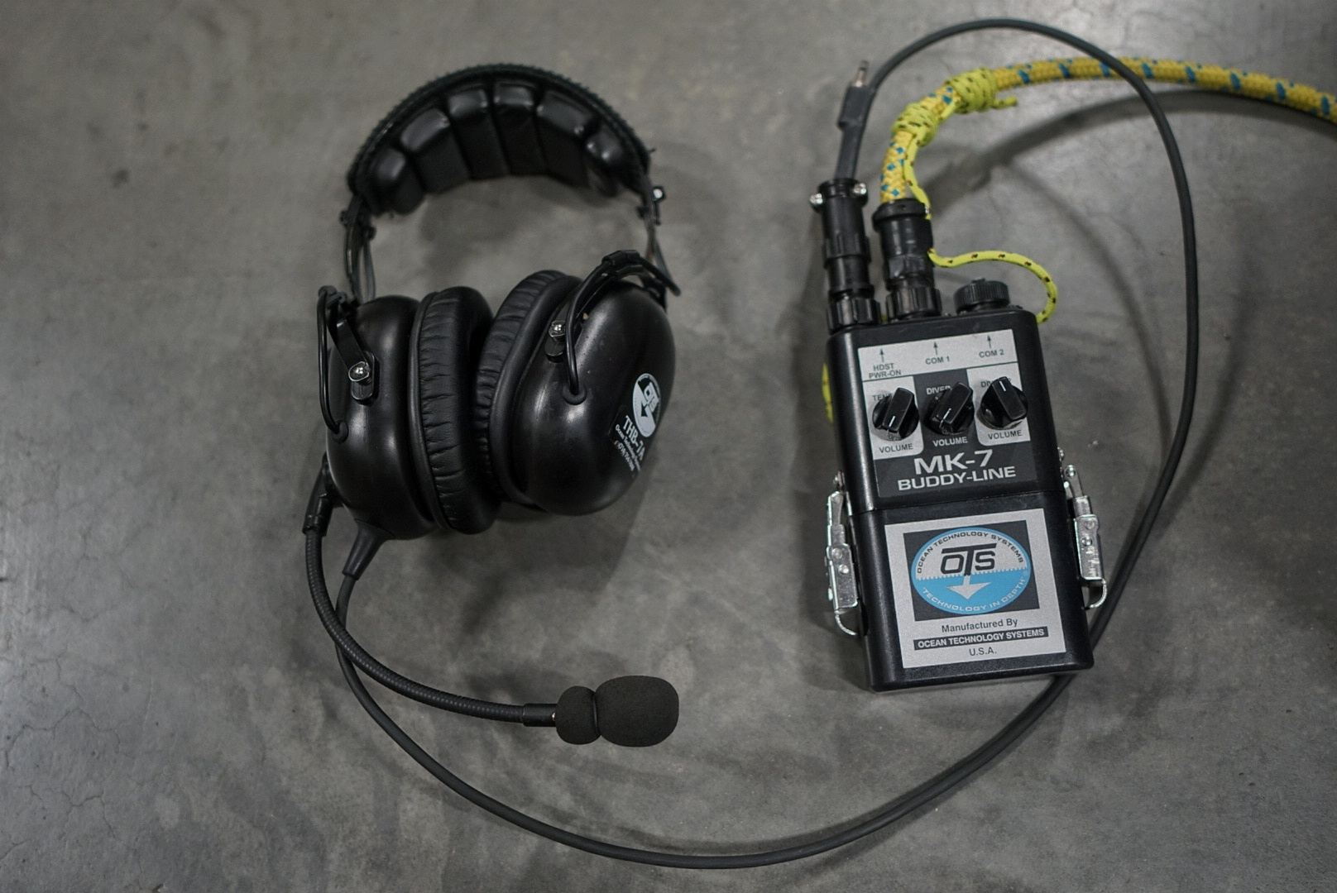
MK-7 BUDDY LINE
kompletny system komunikacji podwodnej dla jednego lub dwóch nurków,
zaprojektowany specjalnie dla zespołów poszukiwawczo-ratowniczych,
łączność podłączana w łatwy i szybki sposób,
zasilanie – 8 szt. baterii AA.

Slide 27
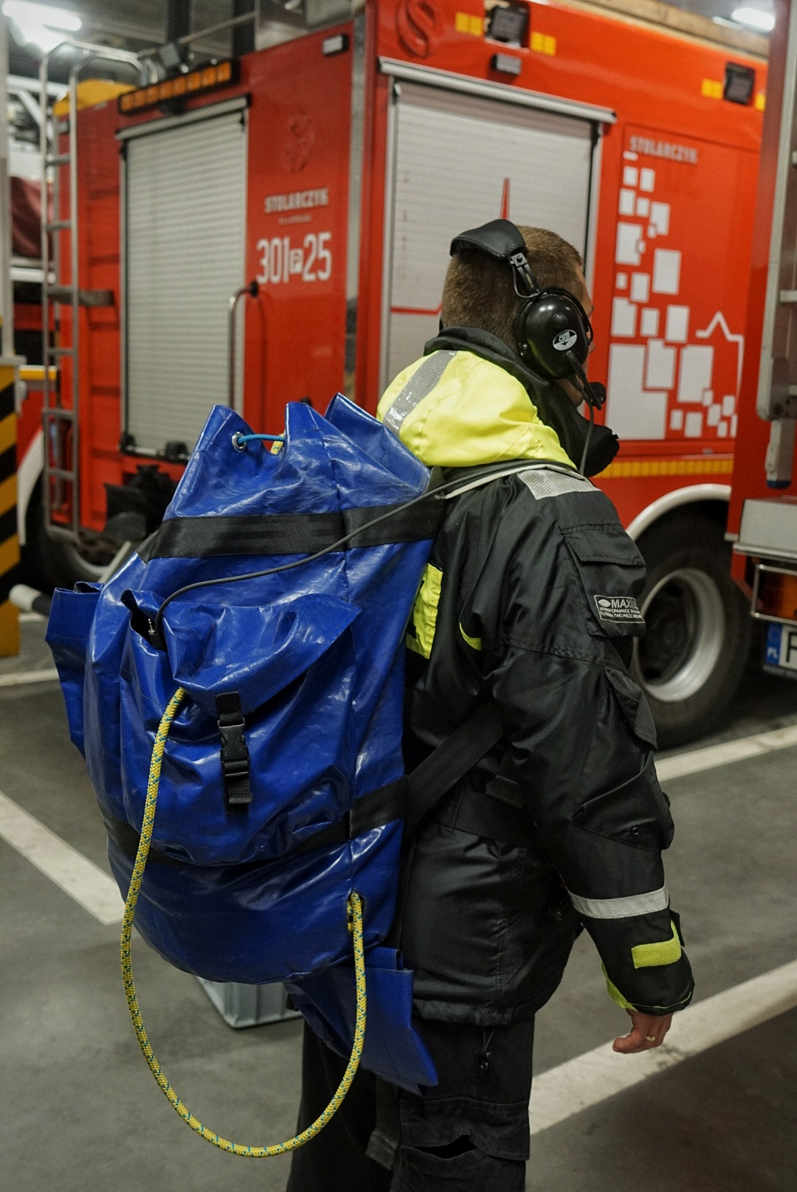
MK-7 BUDDY LINE
Kablolina zworowana w worku, pozwalającym na noszenie jej na plecach przez centralistę.

Slide 28
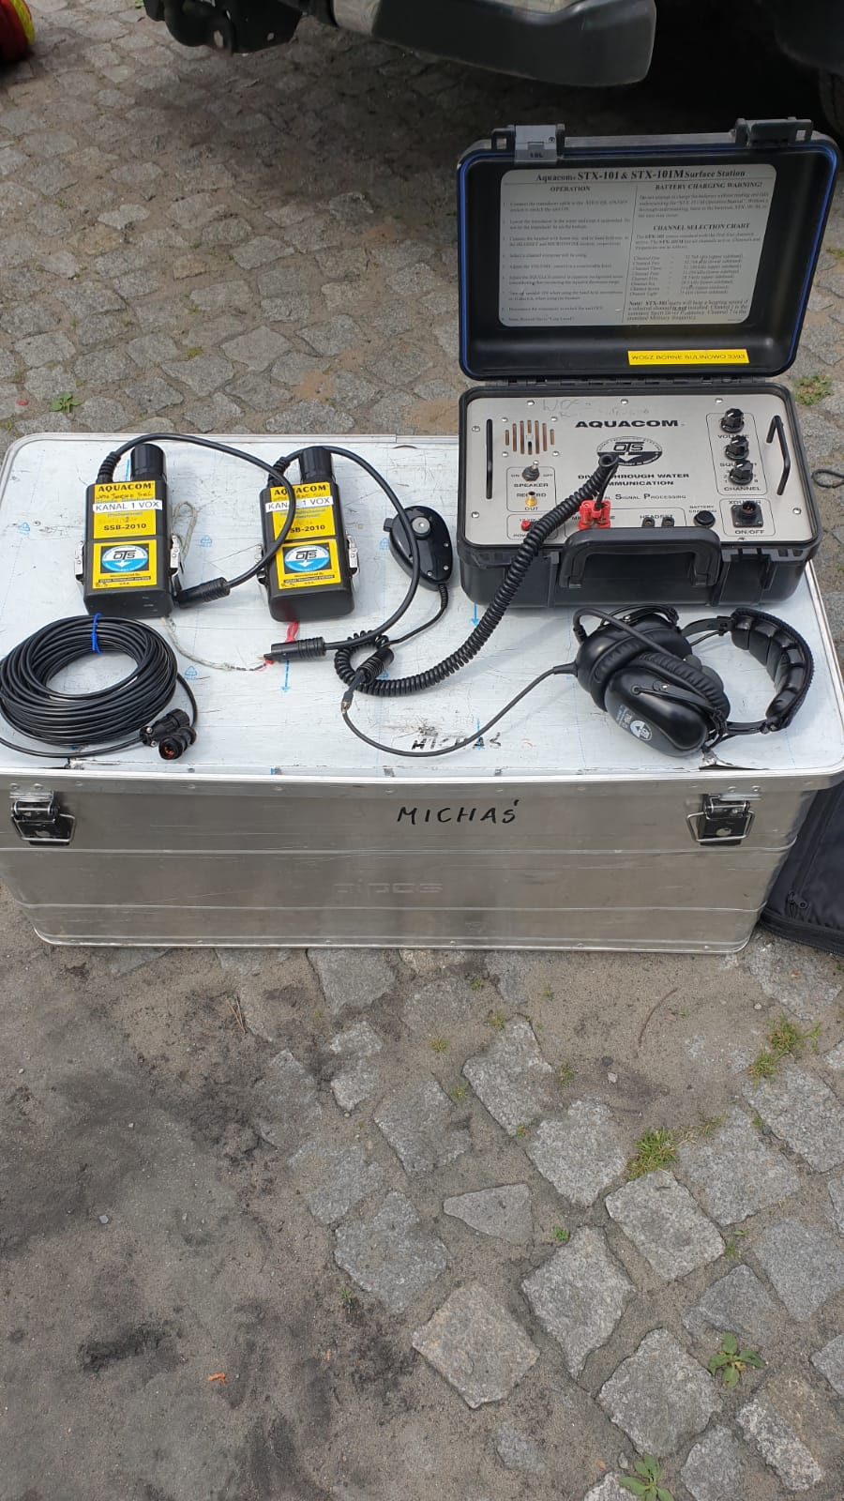
Aquacom STX-101M
Zestaw łączności bezprzewodowej składający się z:
- stacji bazowej AQUACOM STX 101,
- nadajnika na 11 m przewodzie,
- radioodbiornika nurka.

Slide 29
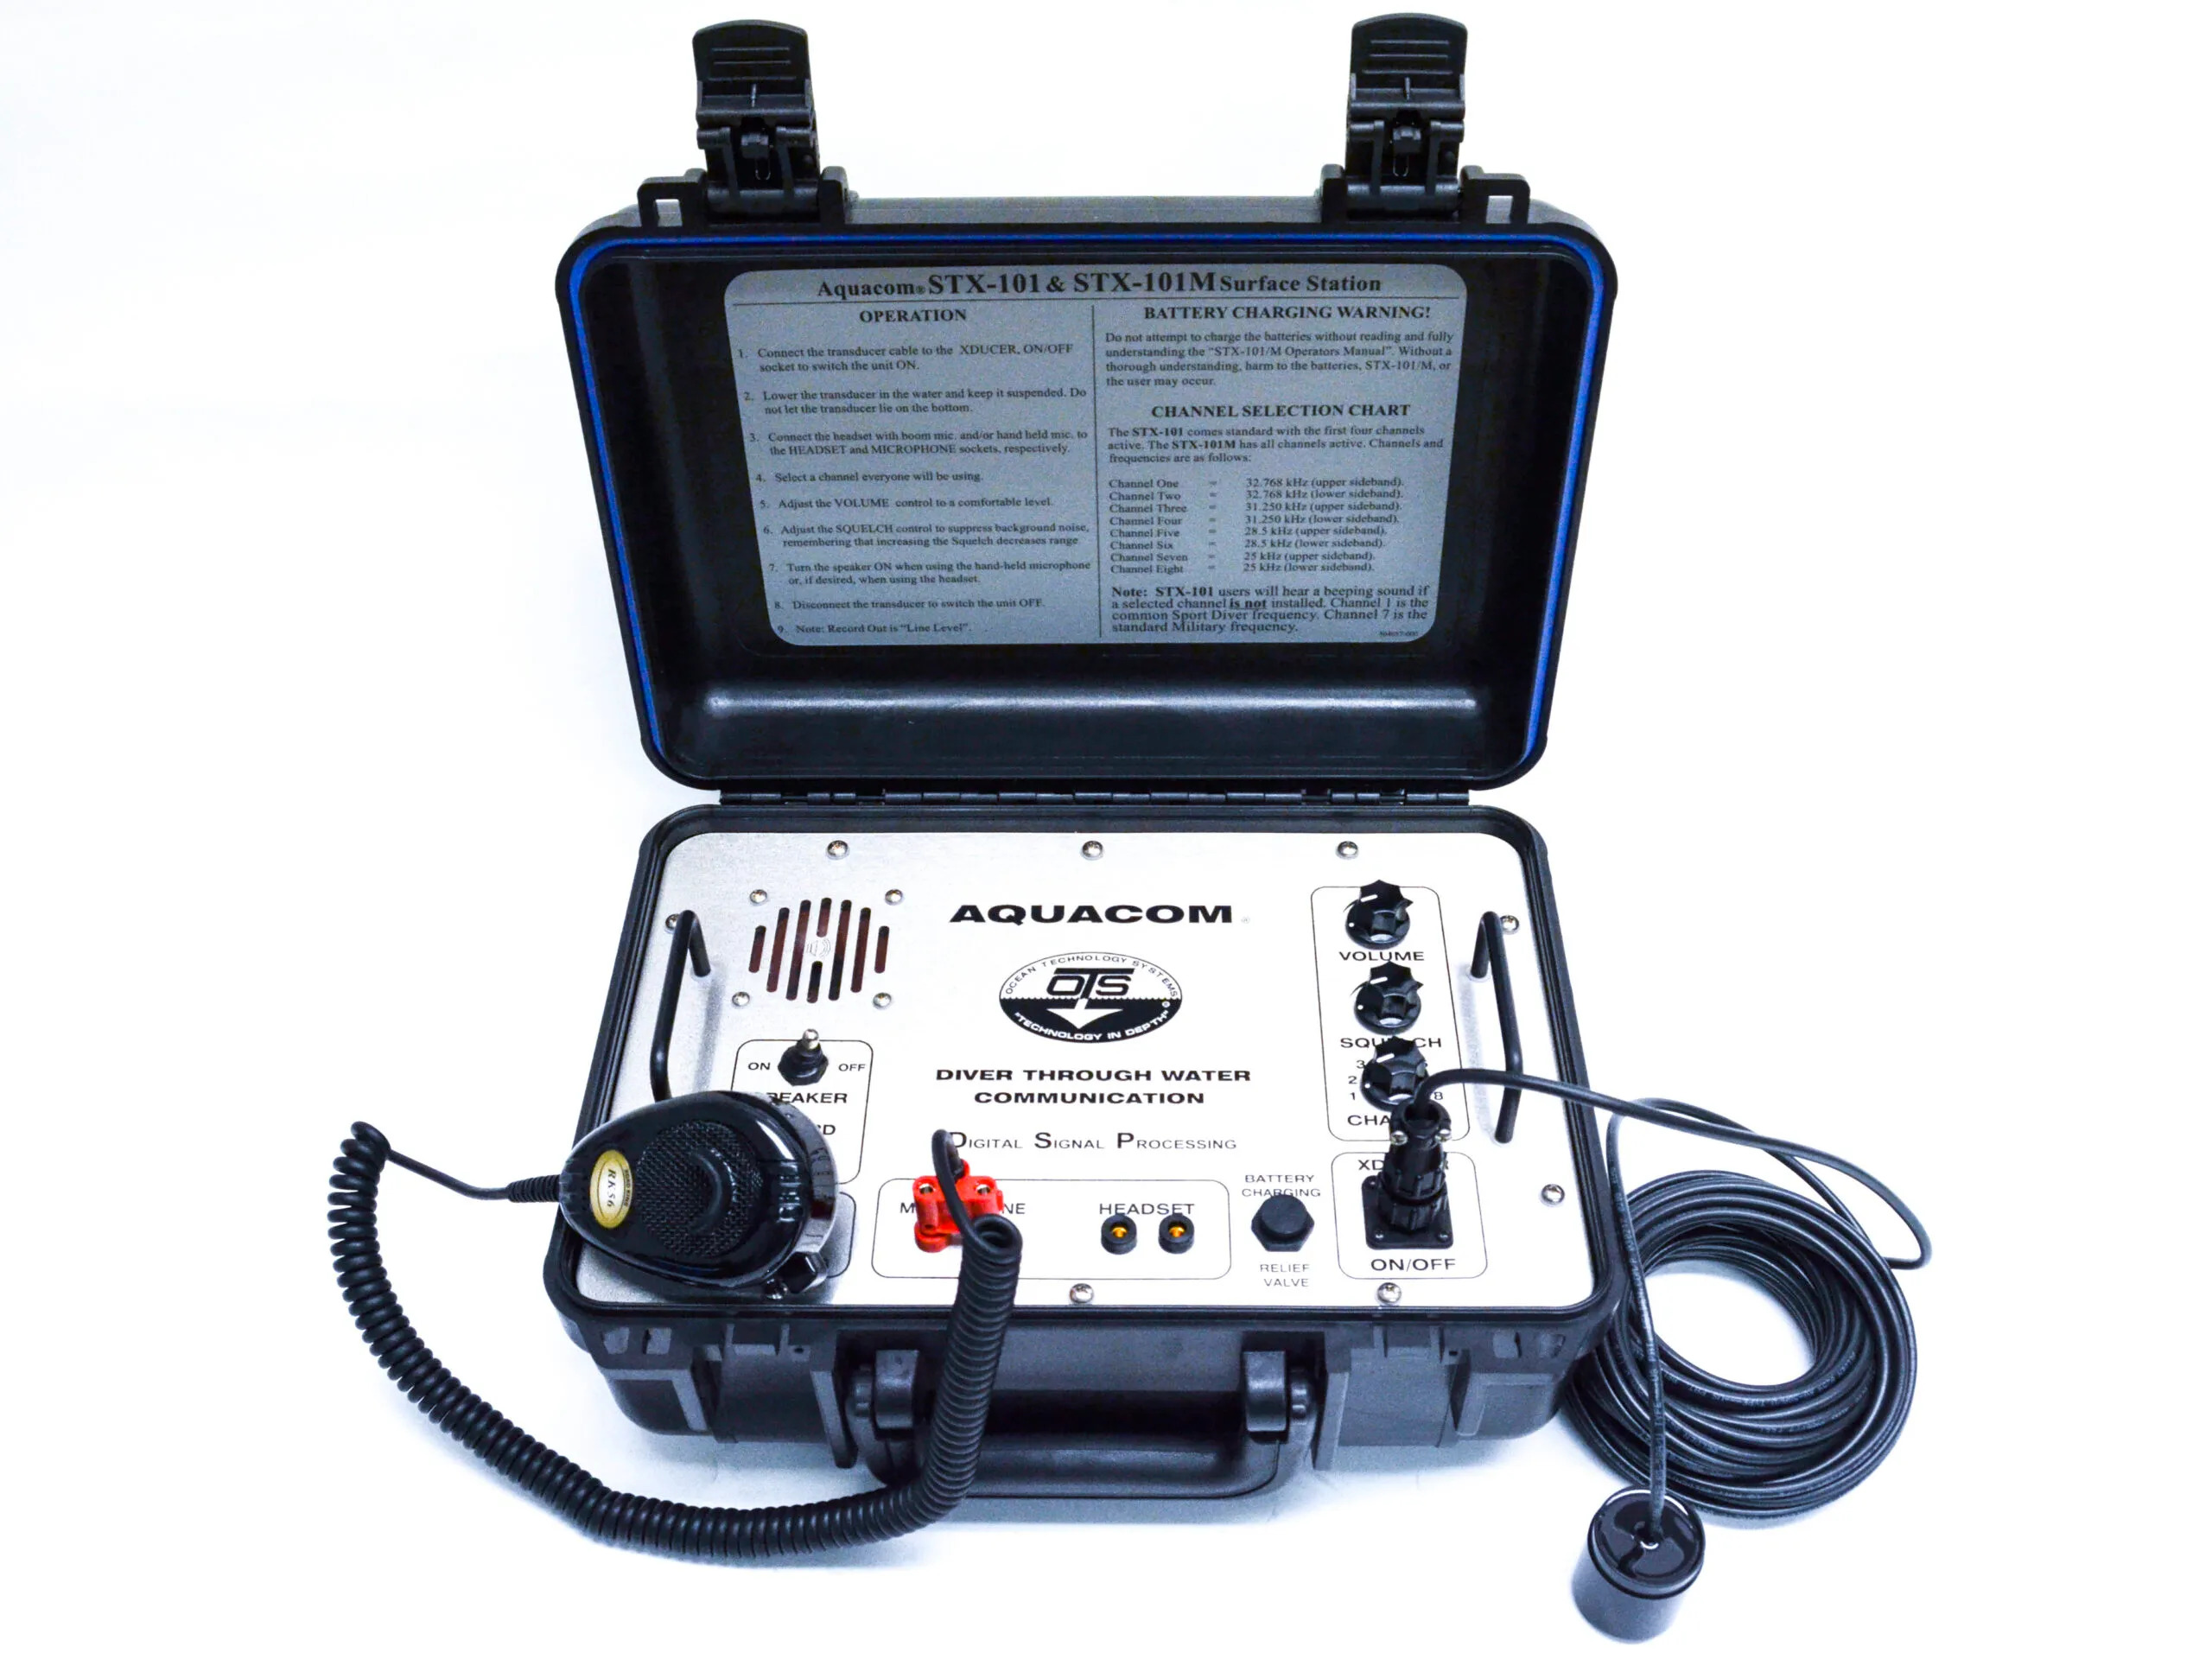
Zestaw do bezprzewodowej komunikacji podwodnej pozwala na komunikację pomiędzy nurkiem,
a powierzchnią, poprzez transmisję sygnału ultradźwiękowego pod wodą

Slide 30
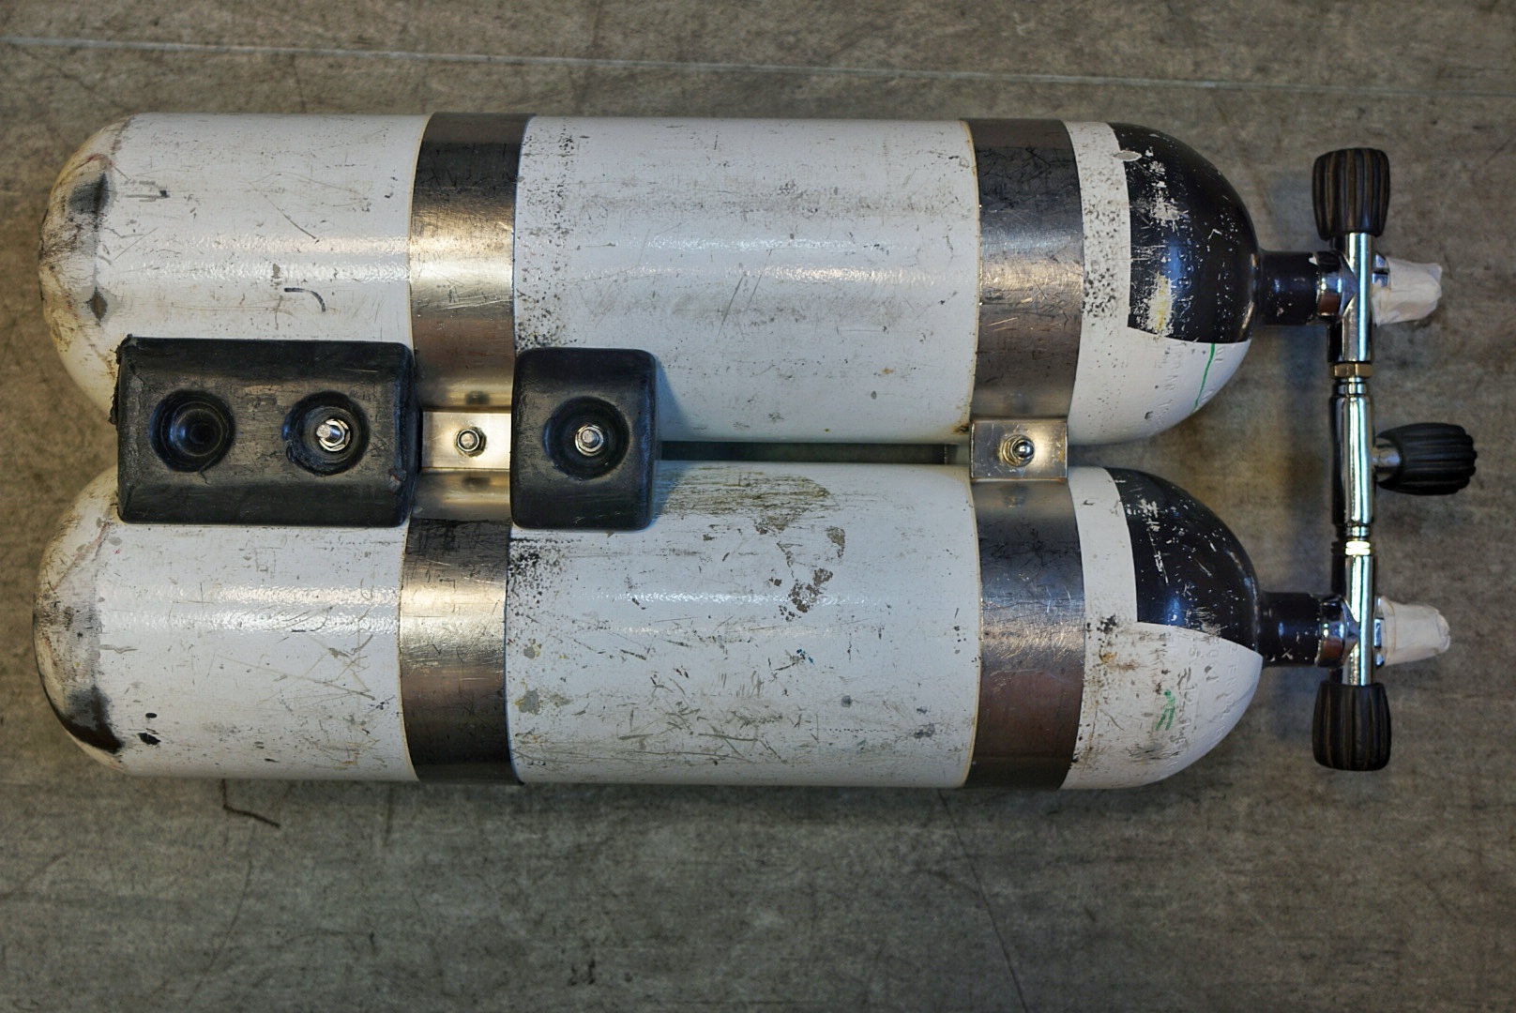
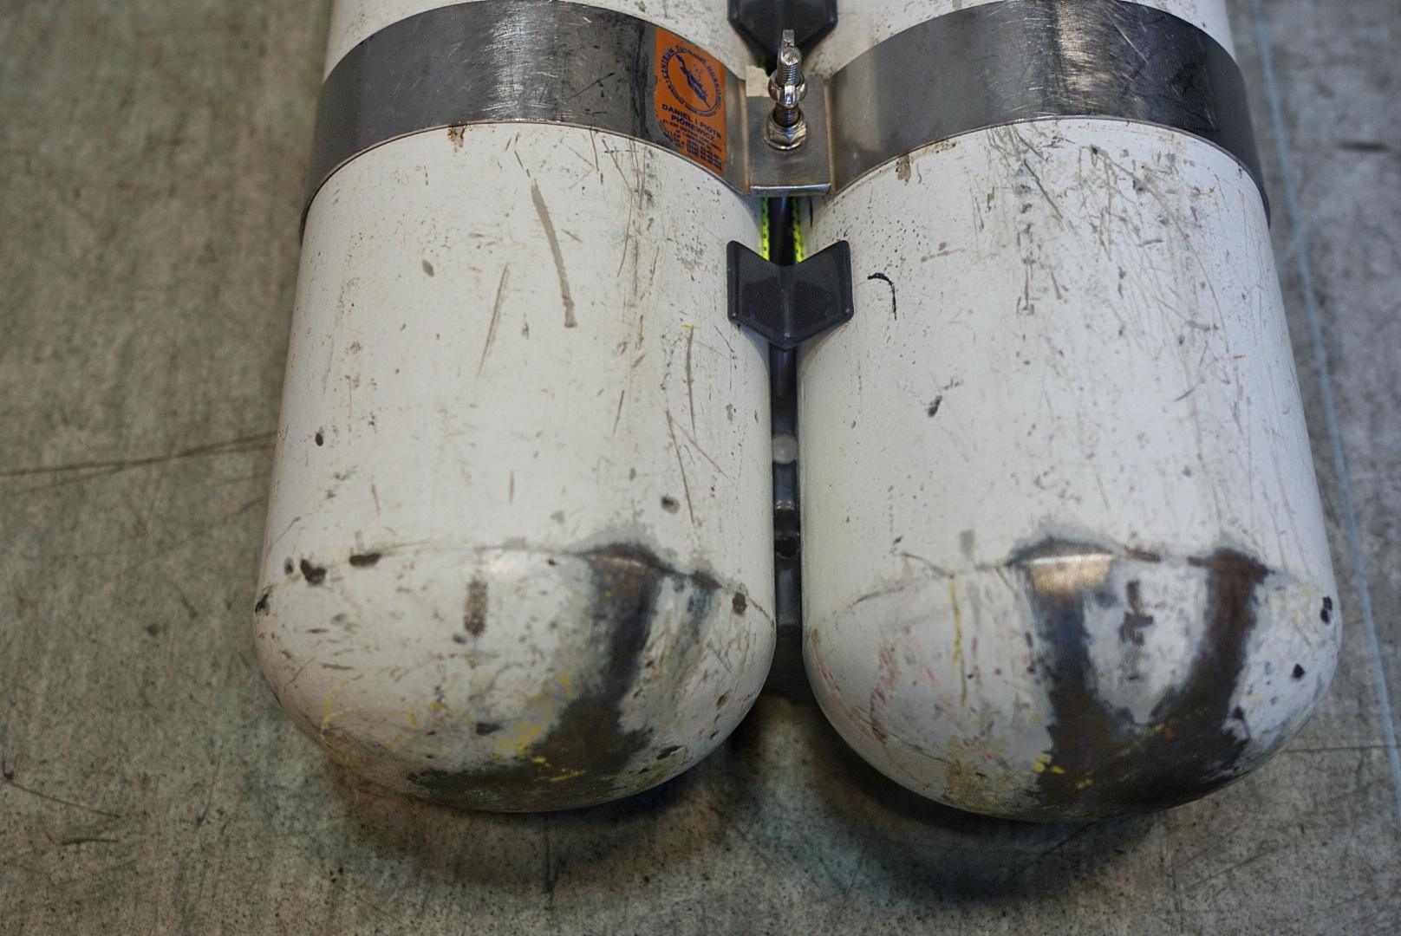
Balast typu V-weight lub X-weight
Stosowany do wyważania i trymowania nurków używających zestawów dwubutlowych
BALAST, POZA STANDARDOWYM MOCOWANIEM NA ŚRUBACH, PRZYTWIERDZONY JEST DODATKOWO SZNURKIEM DO OBEJM ZESTAWU,
W CELU ZAPOBIEGNIĘCIA PRZYPADKOWEMU ZGUBIENIA BALASTU

Slide 31
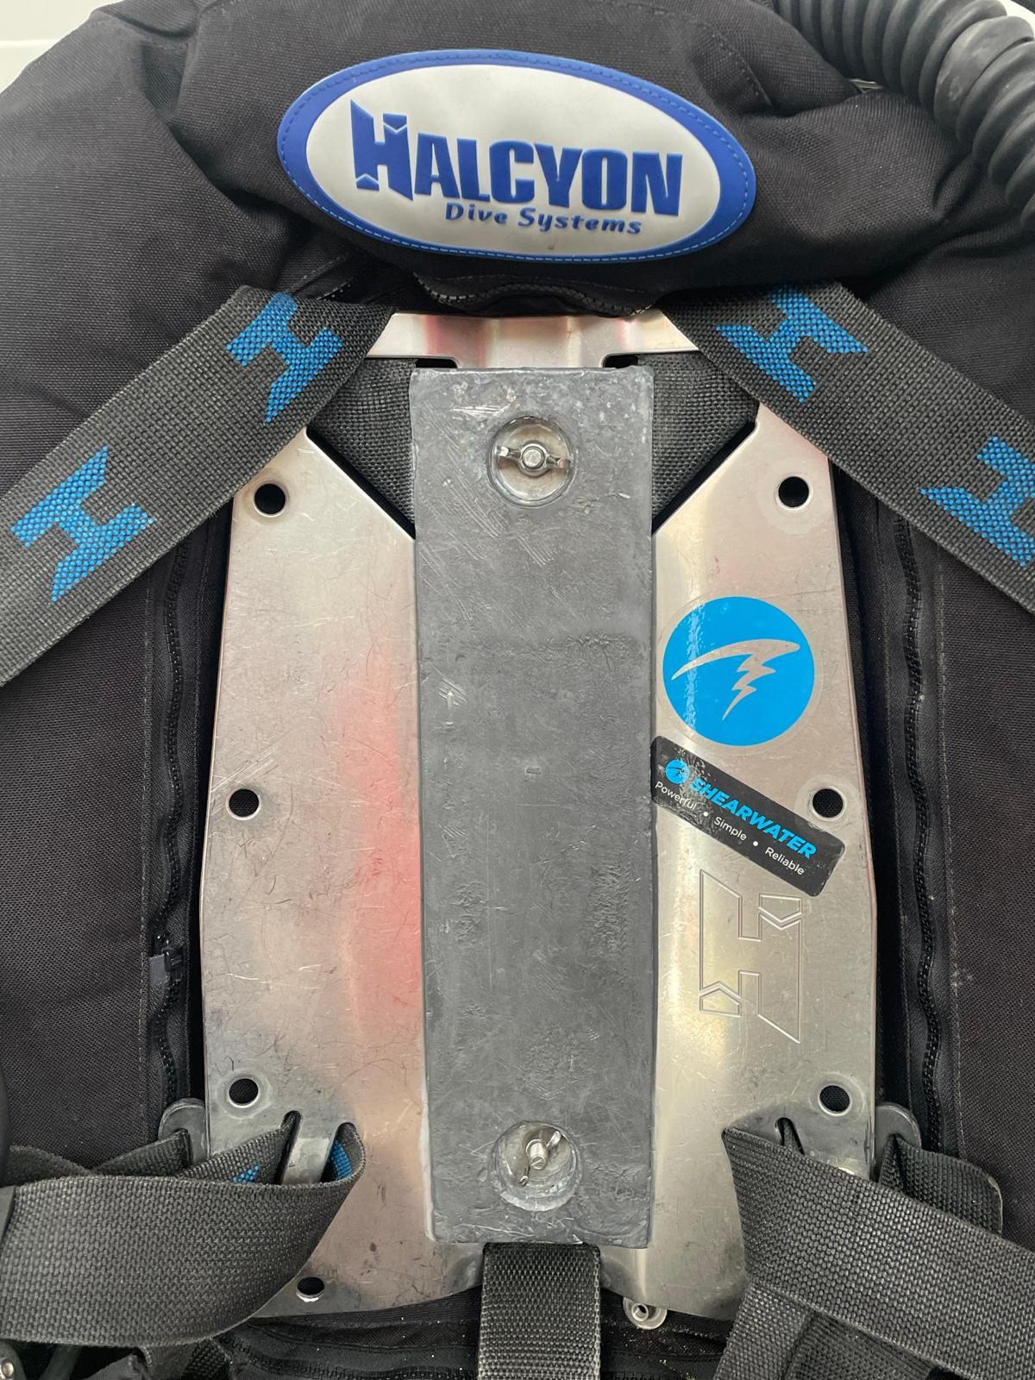
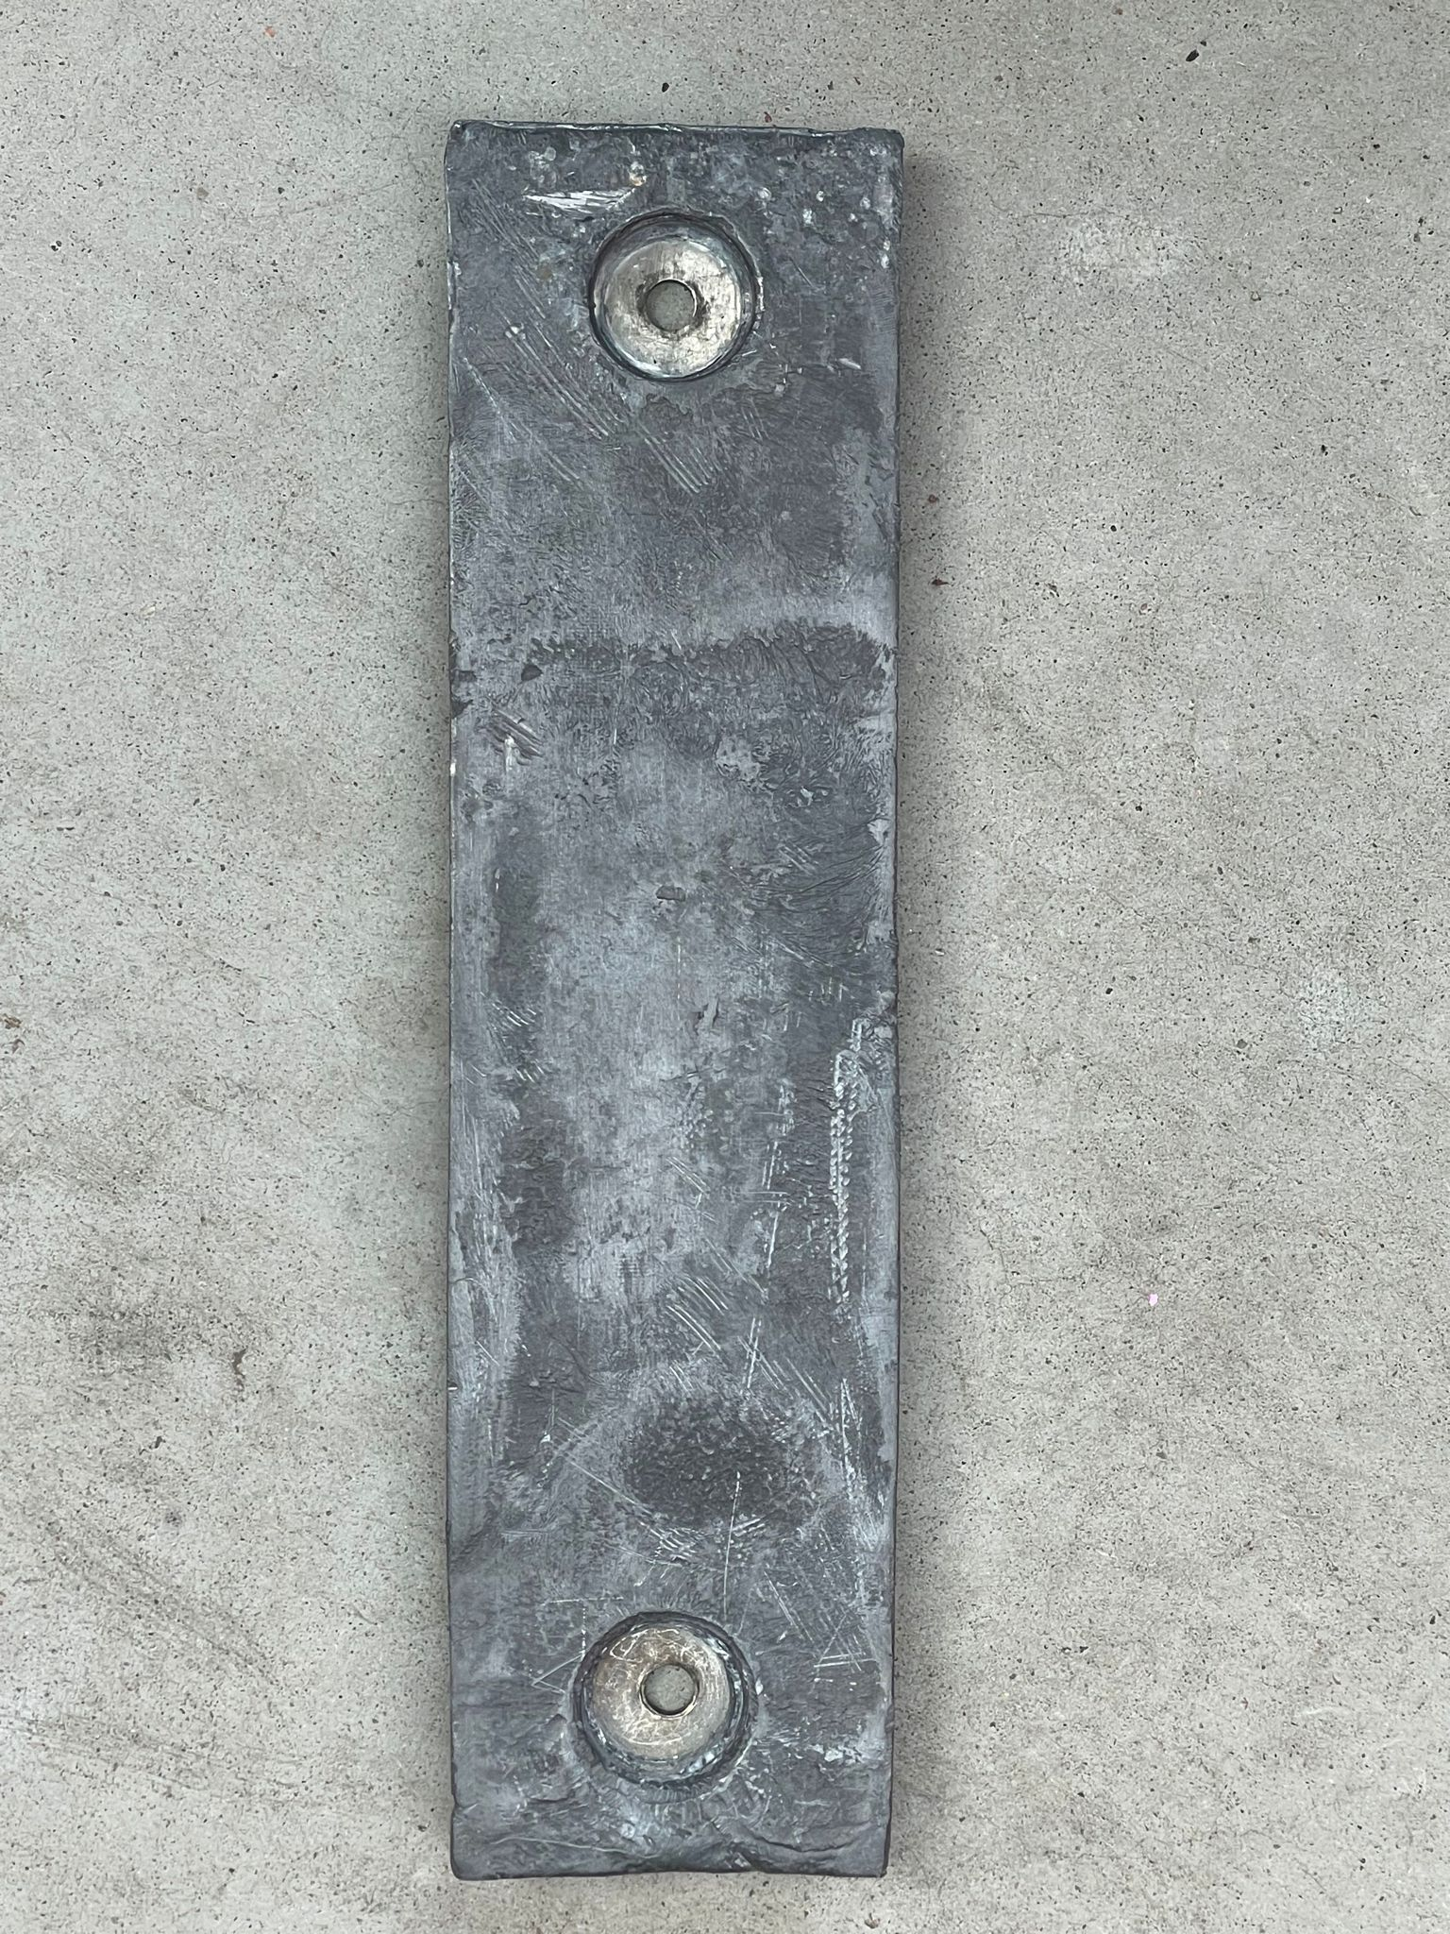
Balast P-weight – montowany do płyty uprzęży zestawu butlowego

Slide 32
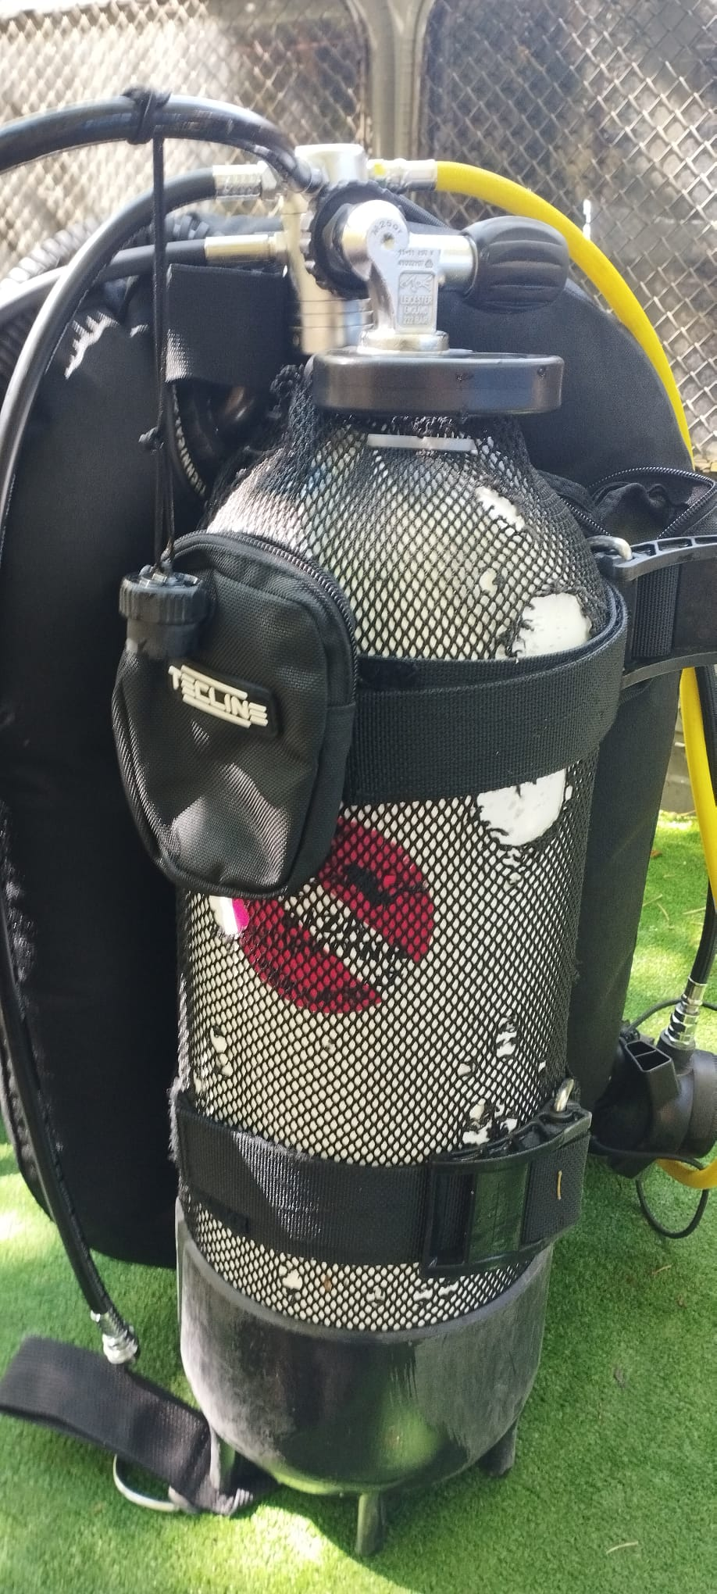
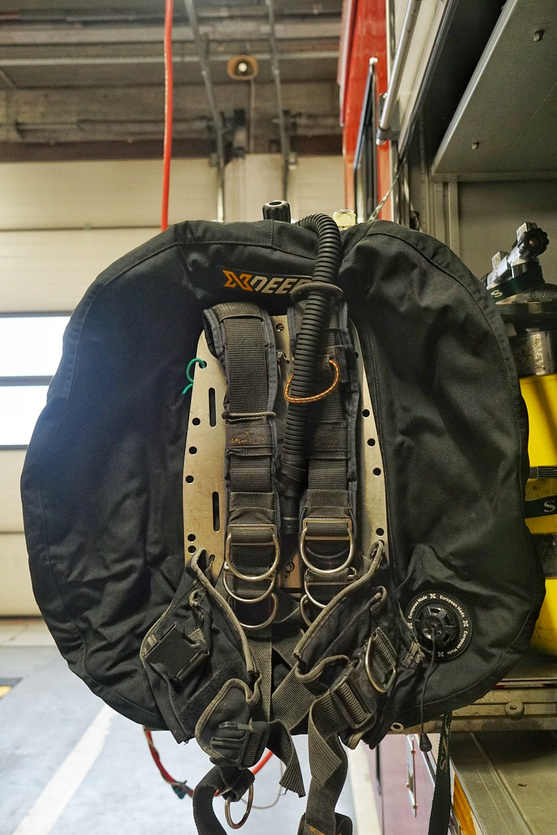
KIESZENIE TRYMUJĄCE
KIESZENIE BALASTOWE

Slide 33
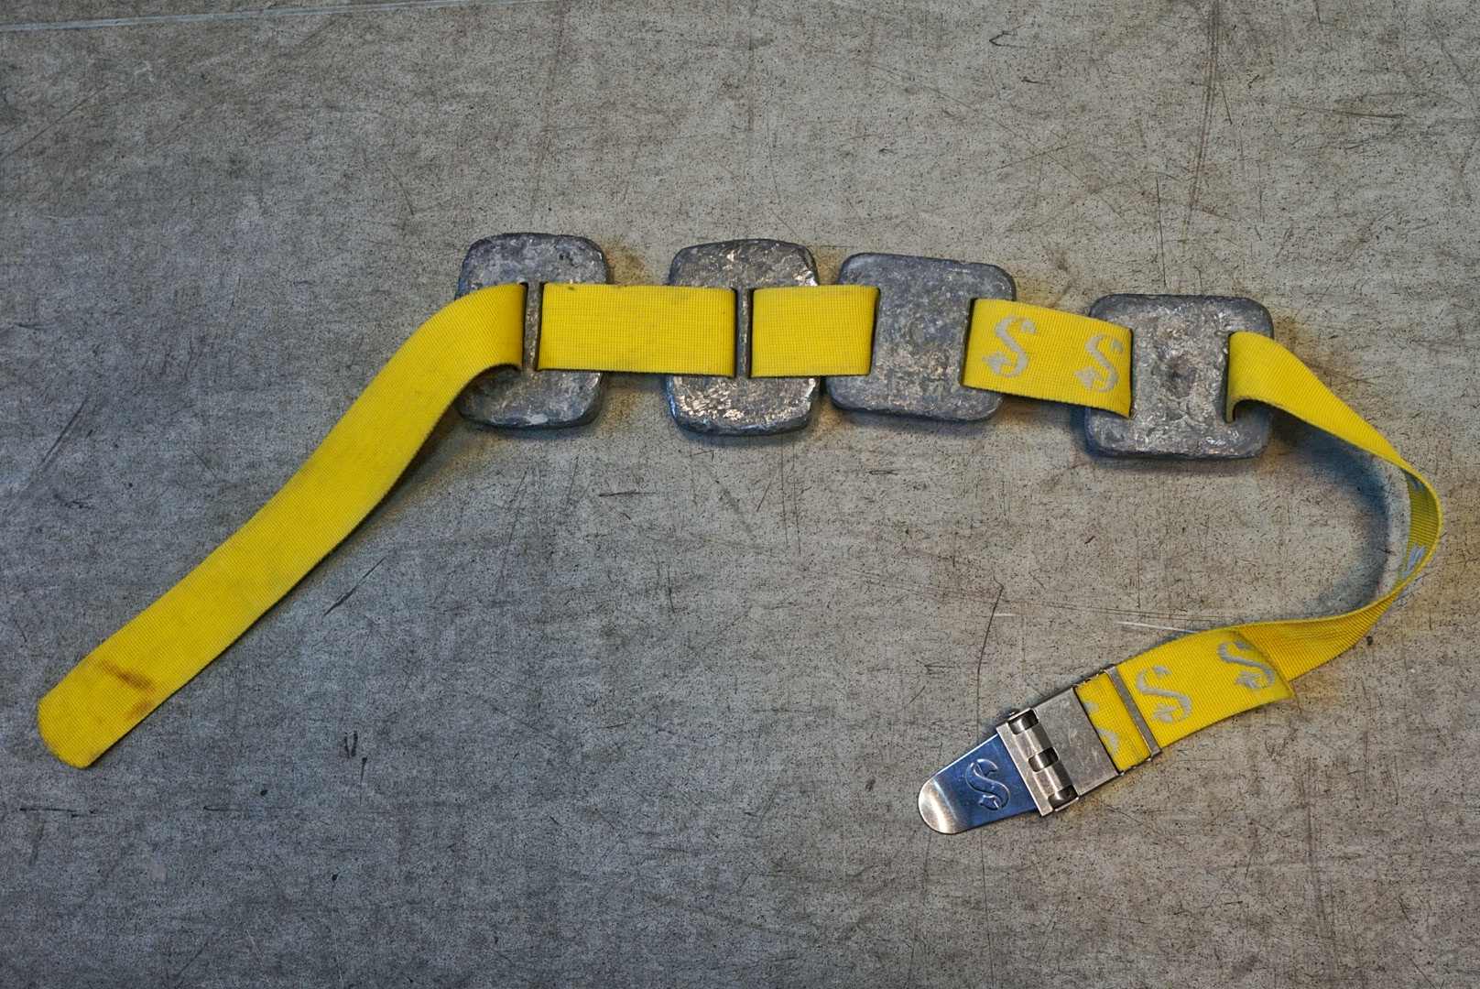
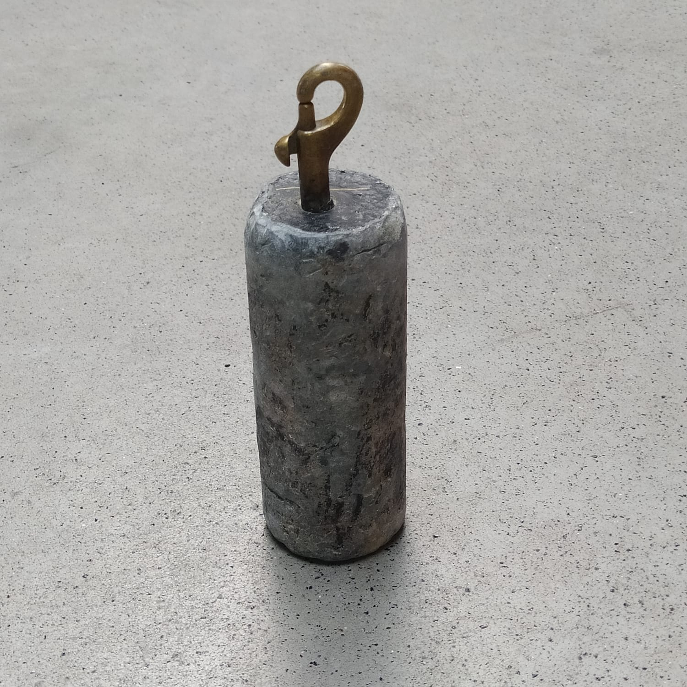
ROZWIĄZANIA NIEZALECANE
Obciążenie typu „redbull"
Potencjalny punkt zaczepowy,
Możliwość przypadkowego wypięcia
Pas balastowy
Możliwość przypadkowego zgubienia balastu

Slide 34
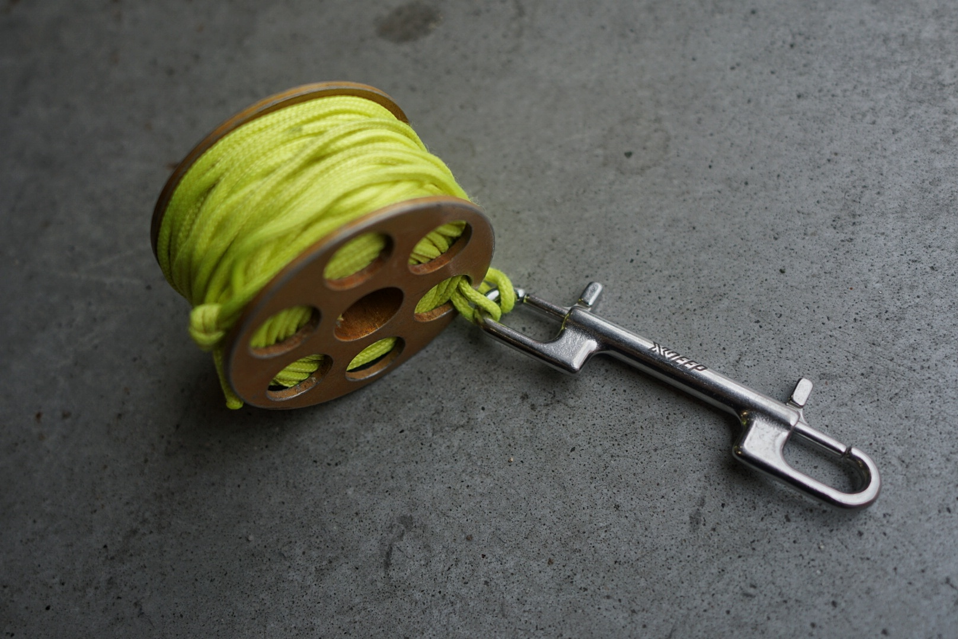
SZPULKA
Używana do poręczowania lub wraz
z boją deco do oznaczenia pozycji nurka, ułatwienia wykonania procedur dekompresyjnych lub
w przypadku sytuacji awaryjnej (awaryjne wynurzanie się nurka
w toni).

Slide 35
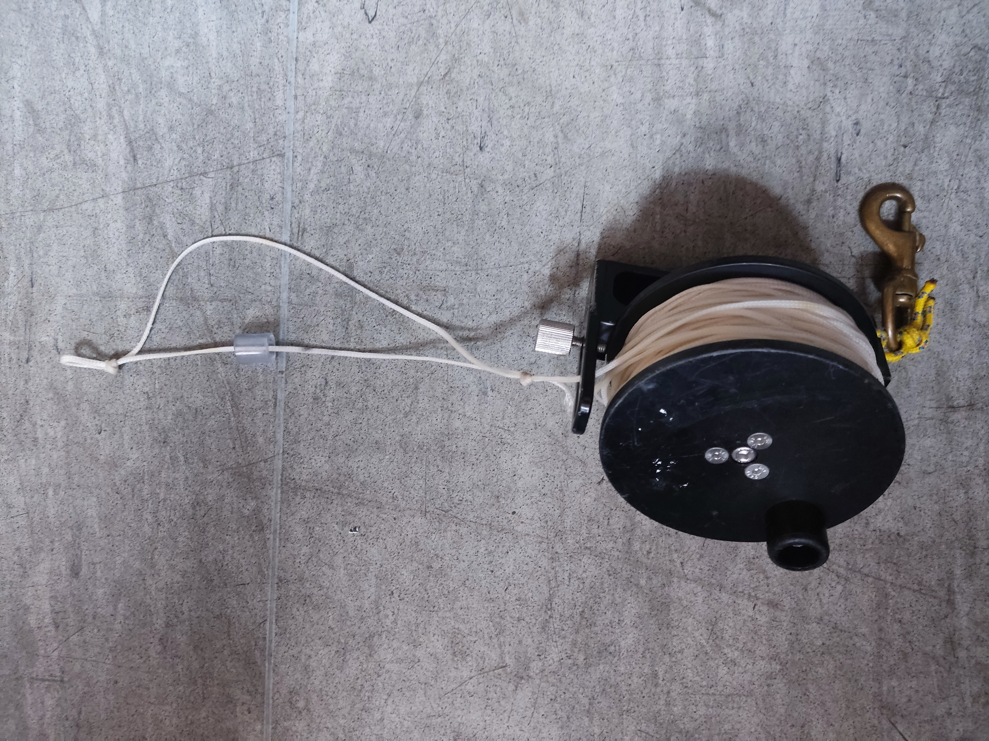
KOŁOWROTEK NURKOWY
W pracach podwodnych może służyć do poręczowania np. zatopionych jednostek pływających.
Powinien mieć trwałą, prostą konstrukcję, uniemożliwiającą wplątanie się linki
w korpus kołowrotka.

Slide 36
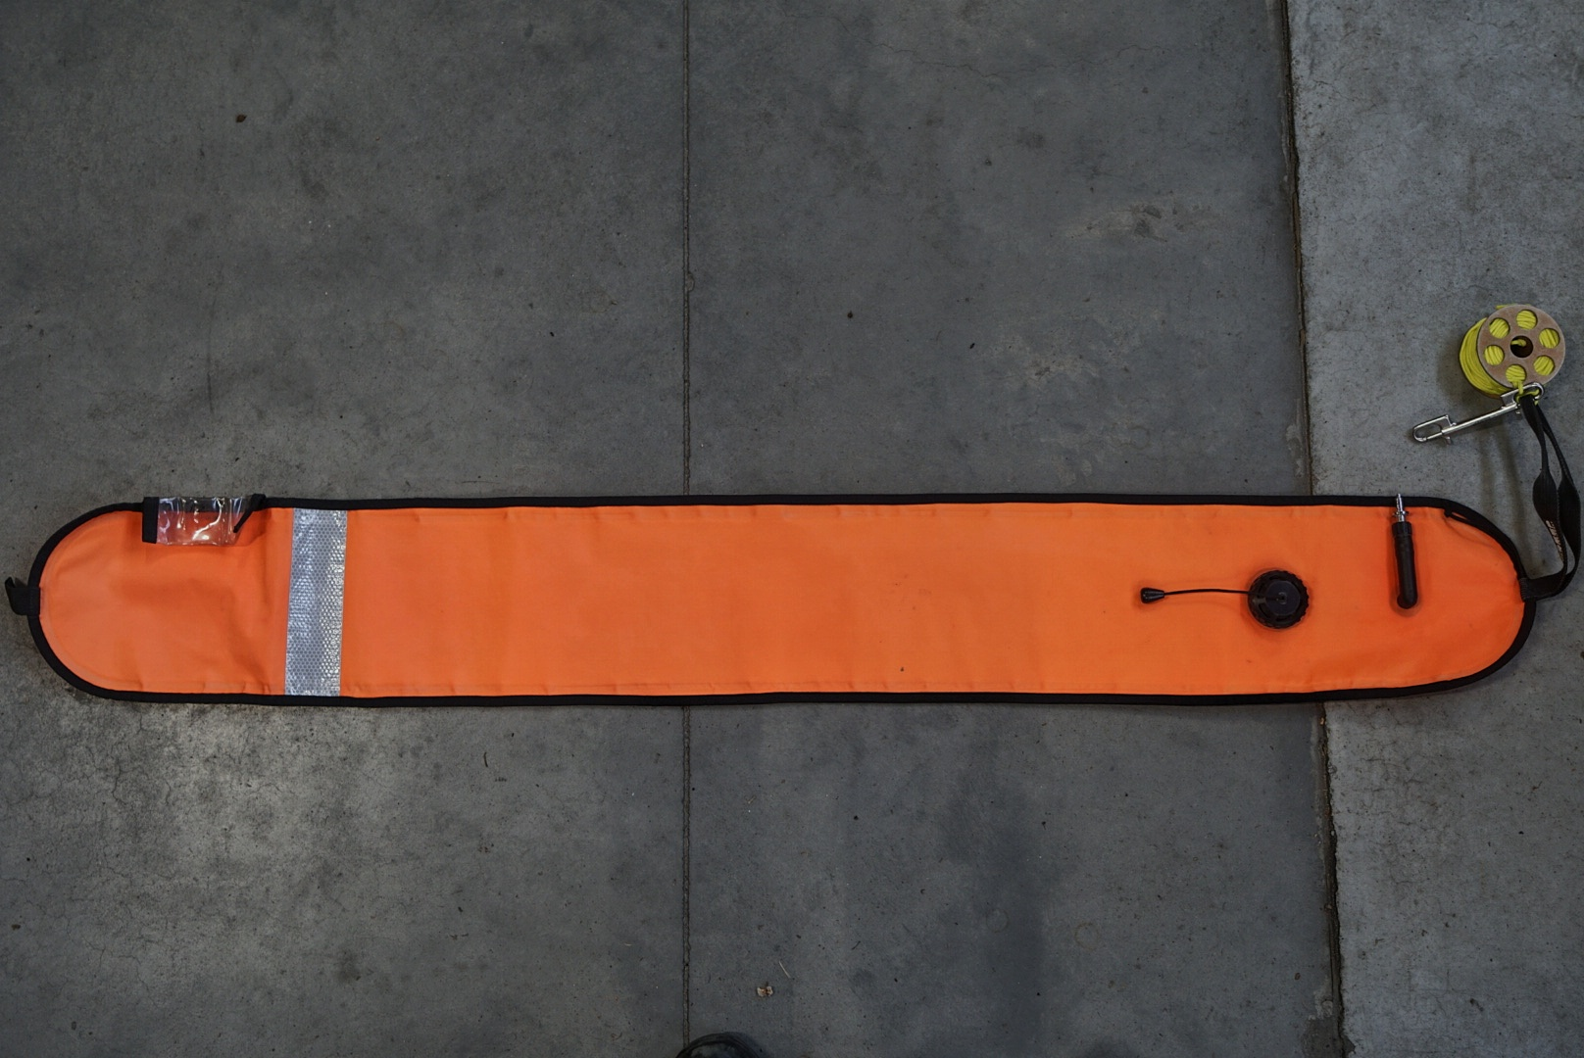
BOJA DEKOMPRESYJNA
Służy do oznaczania miejsca zanurzenia/wynurzenia nurka.
Pomaga nurkowi utrzymać stałą głębokość np. podczas przystanku dekompresyjnego lub bezpieczeństwa.

Slide 37
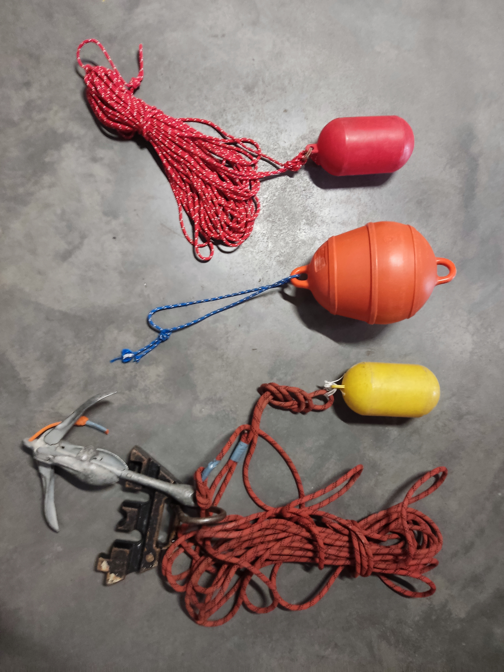
BOJE SYGNALIZACYJNE
Wykorzystywane do oznakowania terenu działań lub oznaczenia obiektów znajdujących się pod wodą.
Mogą służyć do podwieszania przewodów pneumatycznych lub hydraulicznych.

Slide 38
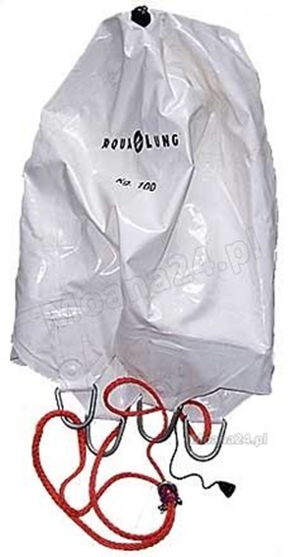
Balon wypornościowy – idrodyna

Slide 39
Balon wypornościowy – idrodyna
Elastyczny zbiornik wypełniany gazem, używany podczas nurkowania do wydobywania z dna różnych przedmiotów i transportowania ich na powierzchnię.
Idrodyny występują w różnych rozmiarach.
Mogą podnosić z dna nawet kilkutonowe przedmioty.
Ułatwiają również posługiwanie się sprzętem do pracy pod wodą poprzez ich odciążenie.
Przymocowywane są do urządzeń hydraulicznych i napełniane powietrzem w trakcie wykonywania prac pod wodą.

Slide 40
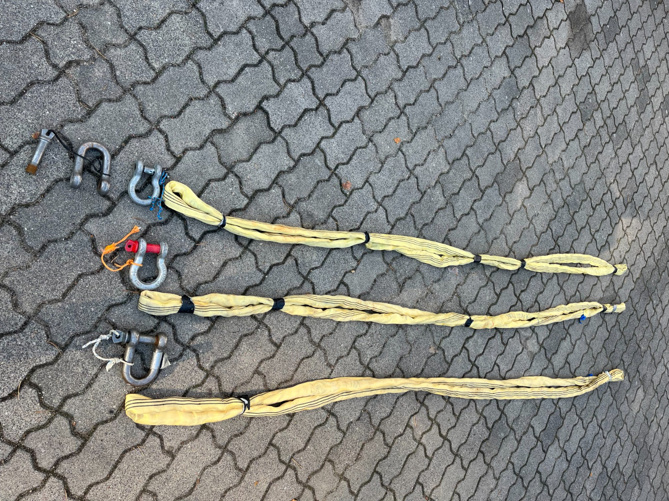
Zawiesia oraz szekle

Slide 41
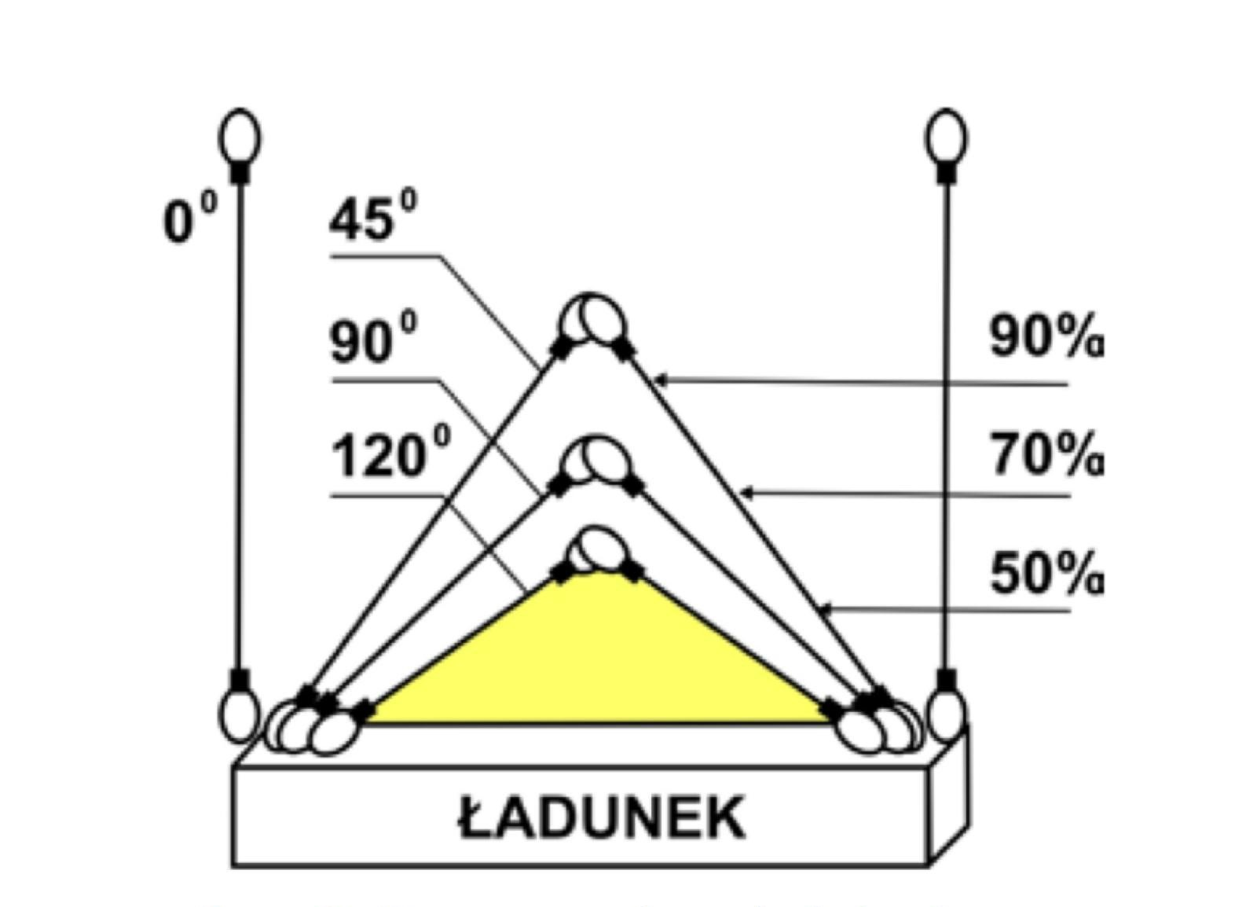
Zawiesia oraz szekle c.d.

Slide 42
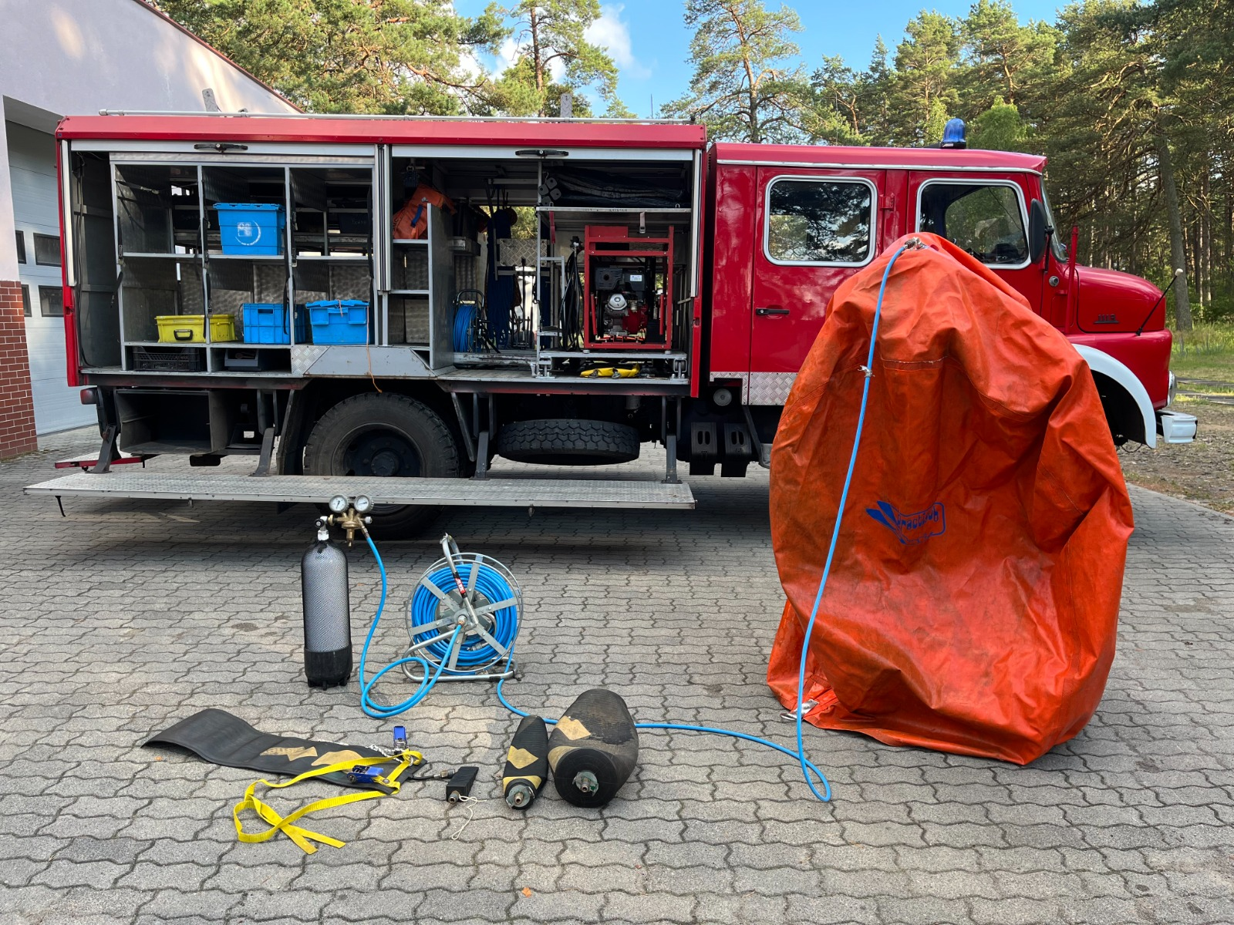

Slide 43
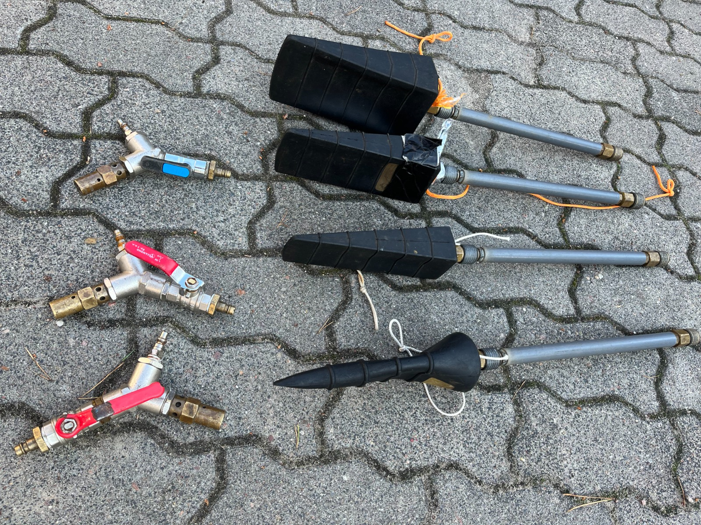
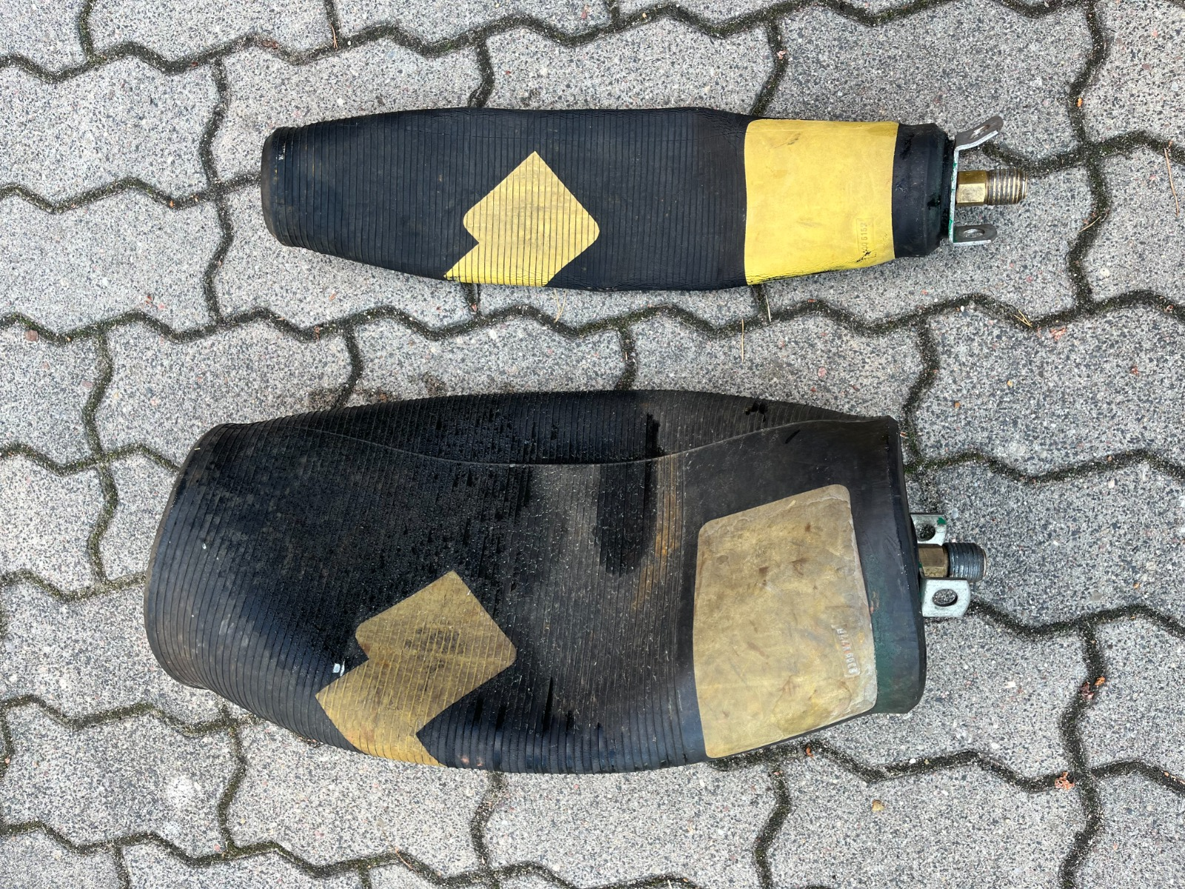
Korki uszczelniające

Slide 44
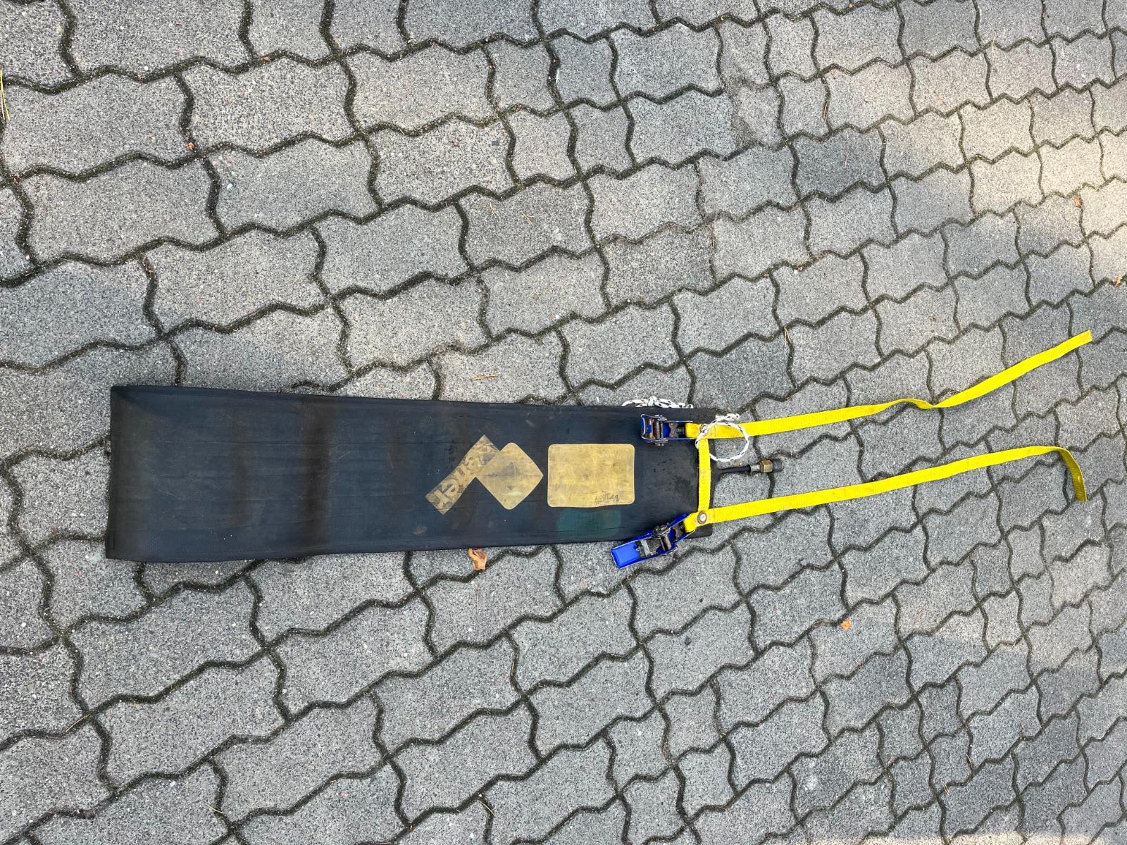
Bandaż uszczelniający

Slide 45
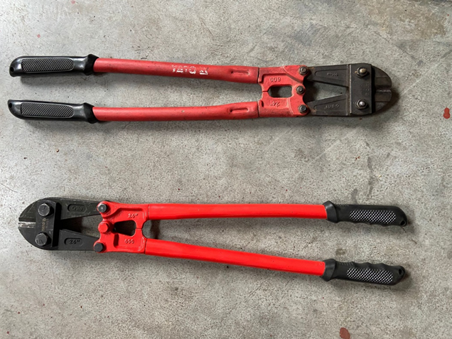
Nożyce do cięcia prętów

Slide 46
Nożyce do cięcia prętów
Służą do przecinania wszelkiego rodzaju prętów ze stali węglowej oraz stopowej.
Wykonane są z twardej stali chromowo-molibdenowej.
Posiadają 5 punktów obrotu mechanizmu tnącego, co powoduje, że do wykonania zadania potrzeba relatywnie mniej siły.
Mogą przeciąć pręt stalowy o średnicy od 6 do 16 mm (w zależności od ich rozmiaru i długości dźwigni, potęgującej siłę nacisku).
Notes:
Odpowiednią dźwignię uzyskano dzięki różnym długościom ramienia nożyc, od 350 do 1050 mm, które zakończone są gumowymi rączkami poprawiającymi ergonomię produktu.

Slide 47
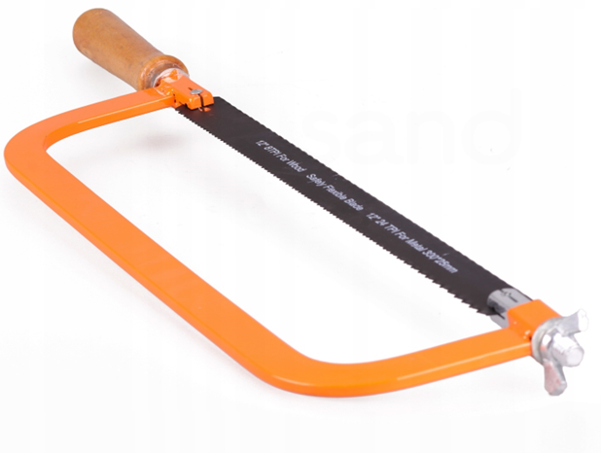
Ręczna piła do cięcia metalu

Slide 48
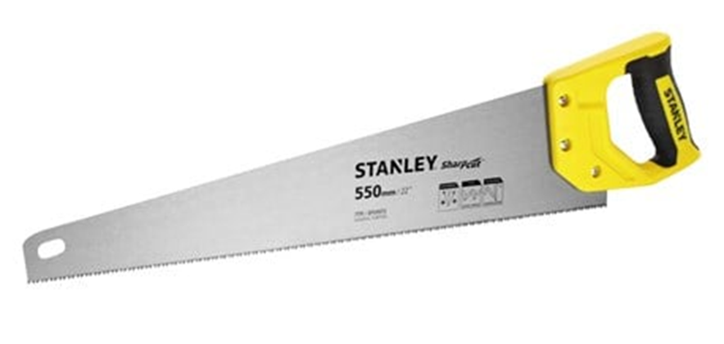
Ręczna piła do cięcia drewna

Slide 49
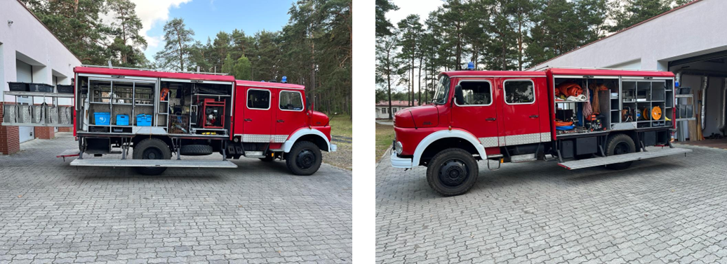
W dalszej części prezentacji przedstawiono sprzęt ratowniczy umieszczony na samochodzie Specjalistycznym Ratownictwa Wodno-Nurkowego Ośrodka Szkolenia KW PSP w Bornem Sulinowie

Slide 50
AGREGATY HYDRAULICZNE HOLMATRO
Pompy hydrauliczne zasilają narzędzia hydrauliczne.
Holmatro oferuje różne typy pomp hydraulicznych, np. pompy ręczne i nożne oraz pompy silnikowe.
Pompy silnikowe mogą wykorzystywać silniki elektryczne, na sprężone powietrze lub spalinowe i benzynowe.

Slide 51
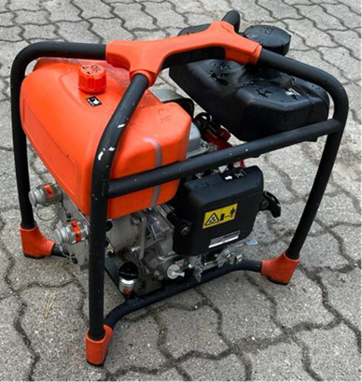
AGREGAT HYDRAULICZNY HOLMATRO ZASILANY PALIWEM
Pompa hydrauliczna jest niezawodnym ogniwem systemu układu hydraulicznego. Ciśnienie, które jest podawane na węże hydrauliczne wynosi 720 bar.
Pompa składa się ze stelaża ochronnego, wskaźnika poziomu paliwa, szybkozłącza, korka w oleju hydraulicznym.

Slide 52
Przewody hydrauliczne
Węże hydrauliczne stanowią połączenie pompy z narzędziami tnącymi.
Wyróżniamy różne długości i kolory węży. Zakończone są szybkozłączkami
o zakończeniach tzw. „męska-żeńska” z autoblokadami, co nie pozwalana na niewłaściwe połączenie narzędzi z pompą hydrauliczną.
Są wykonane z kauczuku syntetycznego, uodpornione na działanie oleju hydraulicznego. Wzmocnione oplotem stalowym, odpornym na rozciąganie.

Slide 53

Nożyce hydrauliczne

Slide 54
Nożyce hydrauliczne
Nożyce hydrauliczne są jednym z najbardziej popularnych narzędzi hydraulicznych używanych przez straż pożarną. Są one szczególnie przydatne podczas ratowania osób, które zostały przyciśnięte przez elementy pojazdu. Nożyce hydrauliczne są w stanie przeciąć metal, co pozwala na usunięcie elementów blokujących rannych.
W połączeniu z łańcuchami, nożyce hydrauliczne mogą również służyć do wyrwania drzwi lub wyciągnięcia kolumny kierownicy.
Notes:
Są to narzędzia dwustronnego działania, które zapewniają skuteczne i bezpieczne działanie podczas akcji ratunkowych. W sklepach z narzędziami hydraulicznymi można znaleźć różne rodzaje nożyc hydraulicznych, w tym nożyce do prętów, do metali i do stali.

Slide 55


Slide 56

Zestaw przygotowany do pracy pod wodą

Slide 57

Hydrauliczny zestaw do przecinania pedałów

Slide 58
Hydrauliczny zestaw do przecinania pedałów
Zestaw do cięcia w ograniczonej przestrzeni (np. wewnątrz samochodu – koła kierownicy, dźwigni zmiany biegów i pedałów) oraz do przecinania różnych materiałów konstrukcyjnych np. przecinanie prętów zbrojeniowych w czasie prowadzenia akcji ratowniczych.

Slide 59

BUDOWA KOMPASU NURKOWEGO
GUMA "BUNGEE" UMOŻLIWIAJĄCA ZAMOTOWANIE KOMPASU NA WIERZCHU DŁONI
WSKAŹNIKI ORIENTACYJNE
TARCZA KOMPASU
OBROTOWY PIERŚCIEŃ
LINIA WIDZENIA I OKIENKO DO ODCZYTÓW PRECYZYJNYCH

Slide 60

Notes:
Sposób montowania kompasu na wierzchu dłoni

Slide 61


URZĄDZENIE POMIAROWE
Umożliwia odczyt parametrów nurkowania (czas nurkowania, temperatura wody, aktualna głębokość, czas bezdekompresyjny itp.).
Zaleca się montowanie komputera na prawej ręce (rekomendowane jest zabieranie pod wodę dwóch urządzeń pomiarowych).
Urządzenie powinno mieć niezawodną konstrukcję oraz umożliwiać odczyt parametrów w warunkach ograniczonej widoczności.

Slide 62







WYKORZYSTANIE ROLEK I BLOCZKÓW W UKŁADZIE LINOWYM DO PROWADZENIA DZIAŁAŃ WODNO-NURKOWYCH NA RZECE
Bloczek wspinaczkowy
Rolka
Taśma szyta – wytrzymałość minimum 25 kN
Przyrząd zjazdowy z automatyczną blokadą
Lina minimum 50 m
Karabinki
Sznur/prusik

Slide 63


WYKORZYSTANIE ROLEK I BLOCZKÓW W UKŁADZIE LINOWYM DO PROWADZENIA DZIAŁAŃ WODNO-NURKOWYCH NA RZECE c.d.
BUDOWA UKŁADU:
Do budowy stanowisk wybieramy zawsze bezwzględnie pewny punkt mocowania (BPPM):
  pień drzewa,
  konstrukcję kratownic (słup energetyczny),
  element konstrukcyjny samochodu pożarniczego (szekla,
  element zawieszenia, rama itp.),
  felgi samochodu (uwaga na ostre krawędzie),
  inne elementy budowy samochodu,
  najczęściej oznaczone kolorem żółtym.

Slide 64



WYKORZYSTANIE ROLEK I BLOCZKÓW W UKŁADZIE LINOWYM DO PROWADZENIA DZIAŁAŃ WODNO-NURKOWYCH NA RZECE c.d.
BUDOWA UKŁADU:

Slide 65


WYKORZYSTANIE ROLEK I BLOCZKÓW W UKŁADZIE LINOWYM DO PROWADZENIA DZIAŁAŃ WODNO-NURKOWYCH NA RZECE c.d.
BUDOWA UKŁADU:

Slide 66



WYKORZYSTANIE ROLEK I BLOCZKÓW W UKŁADZIE LINOWYM DO PROWADZENIA DZIAŁAŃ WODNO-NURKOWYCH NA RZECE c.d.
ZABEZPIECZENIE UKŁADU PRZED ROZWIĄZANIEM
W tym przykładzie wykorzystano węzeł flagowy używany przede wszystkim do zablokowania liny wychodzącej z przyrządu zjazdowego i asekuracyjnego.

Slide 67


WYKORZYSTANIE ROLEK I BLOCZKÓW W UKŁADZIE LINOWYM DO PROWADZENIA DZIAŁAŃ WODNO-NURKOWYCH NA RZECE c.d.
SYSTEM NAPINAJĄCY

Slide 68


WYKORZYSTANIE ROLEK I BLOCZKÓW W UKŁADZIE LINOWYM DO PROWADZENIA DZIAŁAŃ WODNO-NURKOWYCH NA RZECE c.d.
GOTOWY UKŁAD (PRZEPRAWA LINOWA)

Slide 69


WYKORZYSTANIE ROLEK I BLOCZKÓW W UKŁADZIE LINOWYM DO PROWADZENIA DZIAŁAŃ WODNO-NURKOWYCH NA RZECE c.d.
GOTOWY UKŁAD (PRZEPRAWA LINOWA ZBUDOWANA PRZEZ SGRW-N)
Istnieje wiele możliwości modyfikacji podstawowego układu napinającego.

Slide 70

Notes:
Wykorzystanie rolek i bloczków w układzie linowym do prowadzenia działań wodno-nurkowych na rzece

Slide 71

Notes:
Wykorzystanie rolek i bloczków w układzie linowym do prowadzenia działań wodno-nurkowych na rzece

Slide 72
Minimalny standard wyposażenia jednostki pływającej z napędem silnikowym, przeznaczonej do działań na poziomie podstawowym, specjalistycznym, w tym grupy sonarowej
Lp. | Wyposażenie jednostki pływającej | Jednostka miary | JRG PSP / OSP w KSRG
1. | Koło ratunkowe lub pas ratowniczy typu "węgorz" lub boja SP | szt. | 1
2. | Wiosło | szt. | 2
3. | Lina cumownicza | szt. | 2
4. | Bosak lub wiosło pychowe | szt. | 1
5. | Kotwica z liną | szt. | 2
6. | Radiotelefon | szt. | 1
7. | Szperacz poszukiwawczy | szt. | 1
8. | Gaśnica ABC | szt. | 1
9. | Oświetlenie nawigacyjne (jeżeli jednostka porusza się po śródlądowych drogach wodnych) | szt. | 1
10. | Echosonda | szt. | 1 (R)
11. | Indywidualne urządzenie wypornościowe | szt. | X

Slide 73
KONIEC

Slide 74
Metryczka prezentacji
Data powstania pierwowzoru:
Data ostatniej aktualizacji:
Bieżący nr wersji:
Autor:
st. asp. Szymon Kałużny
asp. Paweł Stachowiak
mł.asp. Marcin Manthey
mł. asp. Łukasz Haryk

